Slide 1
第3章 ARM指令集

Slide 2
要求与难点
基础：必须能够看懂常见的ARM汇编语言代码。
提升：能够根据系统项目的相关要求，修改部分ARM汇编语言代码，并完成编译、测试、运行。
优化：能够根据项目要求，完成ARM汇编程序的编制工作。
难点：ARM汇编语言与C语言混合编程

Slide 3
目 录
1. ARM指令集简介
2. ARM指令的寻址方式
3. ARM指令简介
4. Thumb指令简介
5. ARM汇编语言简介
6. C语言与汇编语言的混合编程

Slide 4
ARM指令集—简介
在嵌入式系统开发中，目前最常用的编程语言是汇编语言和C语言。在较复杂的嵌入式软件中，由于C语言编写程序较方便，结构清晰，而且有大量支持库，所以大部分代码采用C语言编写，特别是基于操作系统的应用程序设计。
但是在系统初始化、BootLoader、中断处理等，对时间和效率要求较严格的地方仍旧要使用汇编语言来编写相应代码块。本章将介绍ARM指令集指令及汇编语言的相关知识。

Slide 5
ARM指令集—简介(ARM指令与Thumb指令)
ARM处理器的指令集主要有：
ARM指令集，是ARM处理器的原生32位指令集，所有指令长度都是32位，以字对齐（4字节边界对齐）方式存储;该指令集效率高，但是代码密度较低。
Thumb指令集是16位指令集，2字节边界对齐，是ARM指令集的子集；在具有较高代码密度的同时，仍然保持ARM的大多数性能优势。
Thumb-2指令集是对Thumb指令集的扩展，提供了几乎与ARM指令集完全相同的功能，同时具有16位和32位指令，既继承了Thumb指令集的高代码密度，又能实现ARM指令集的高性能；2字节边界对齐，16位和32位指令可自由混合。
Thumb-2EE指令集是Thumb-2指令集的一个变体，用于动态产生的代码；不能与ARM指令集和Thumb指令集交织在一起。
除了上面介绍的指令集外，ARM处理器还有针对协处理器的扩展指令集，如普通协处理器指令、NEON和VFP扩展指令集、无线MMX技术扩展指令集等。

Slide 6

ARM指令集—简介(ARM指令与Thumb指令)
ARM指令集与Thumb指令集的关系
Thumb指令集具有灵活、小巧的特点
ARM指令集支持ARM核所有的特性，具有高效、快速的特点

Slide 7
ARM指令集—简介
ARM微处理器的指令长度可以是32位（ARM状态下），也可以是16位（Thumb状态下）。
ARM微处理器中支持三种数据类型：
字节（8位有符号和无符号字节）
半字（16位有符号和无符号半字）
字（32位有符号和无符号字）
其中，字需要4字节对齐（地址的低两位为0）、半字节需要2字节对齐 （地址的最低位为0）

Slide 8
ARM指令集—简介
ARM指令集是32位的，程序的启动都是从ARM指令集开始。所有的ARM指令集都可以是有条件执行的。
ARM指令集是以32位二进制编码的方式给出的，大部分的指令编码中定义了第一操作数、第二操作数、目的操作数、条件标志影响位以及每条指令所对应的不同功能实现的二进制位：
每条32位ARM指令都具有不同的二进制编码方式，和不同的指令功能相对应 。

Slide 9
ARM指令集—简介
ARM指令集特点
（1）RISC，译码机制简单；
ARM指令集机器编码基本格式：
（2）程序的启动从ARM指令集开始，进入异常转化为ARM状态，
运行ARM指令集指令；
（3）条件执行。

Slide 10
ARM指令集—简介（指令格式）
ARM指令集的指令基本格式如下：
< opcode > {< cond >} { S } < Rd >, < Rn > { ，< operand 2> }
指令中“< >”内的项是必需的，“{ }”内的项是可选的。
符号 | 说明
opcode | 操作码，即指令助记符，如MOV、SUB、LDR等
cond | 条件码，描述指令执行的条件
S | 可选后缀，指令后加上“S”，指令执行成功完成后自动更新CPSR寄存器中的条件标志位
Rd | 目的寄存器
Rn | 存放第1个操作数的寄存器
operand 2 | 第2个操作数，可以是寄存器、立即数等

Slide 11
ARM指令集—简介（条件码）
指令条件码 | 助记符 | CPSR条件标志位值 | 含义
0000 | EQ | Z=1 | 相等
0001 | NE | Z=0 | 不相等
0010 | CS/HS | C=1 | 无符号数大于或等于
0011 | CC/LO | C=0 | 无符号数小于
0100 | MI | N=1 | 负数
0101 | PL | N=0 | 正数或零
0110 | VS | V=1 | 溢出
0111 | VC | V=0 | 没有溢出
1000 | HI | C=1,Z=0 | 无符号数大于
1001 | LS | C=0,Z=1 | 无符号数小于或等于
1010 | GE | N=V | 有符号数大于或等于
1011 | LT | N!=V | 有符号数小于
1100 | GT | Z=0,N=V | 有符号数大于
1101 | LE | Z=1,N!=V | 有符号数小于或等于
1110 | AL | 任何 | 无条件执行 (指令默认条件)
1111 | NV | 任何 | 从不执行（不要执行）
指令条件码

Slide 12
目 录
1. ARM指令集简介
2. ARM指令的寻址方式
3. ARM指令简介
4. Thumb指令简介
5. ARM汇编语言简介
6. C语言与汇编语言的混合编程

Slide 13
ARM指令集—寻址方式（立即寻址）
寻址方式是指处理器根据指令中给出的地址信息，找出操作数所存放的物理地址，实现对操作数的访问。根据指令中给出的操作数的不同形式，ARM指令系统支持的寻址方式有：立即寻址、寄存器寻址、寄存器间接寻址、寄存器移位寻址、变址寻址、多寄存器寻址、堆栈寻址、块拷贝寻址和相对寻址等。

Slide 14
ARM指令集—寻址方式（立即寻址）
立即寻址指令中的操作码字段后面的地址码部分即是操作数本身，也就是说，数据就包含在指令当中，取出指令也就取出了可以立即使用的操作数(这样的数称为立即数)。立即寻址指令举例如下：
SUBS R0,R0,#1 ;R0减1，结果放入R0，并且影响标志位
MOV R0,#0xFF000 ;将立即数0xFF000装入R0寄存器
程序存储
MOV R0,#0xFF00
从代码中获得数据
R0
0xFF00
0x55
MOV R0,#0xFF00

Slide 15
ARM指令集—寻址方式（立即寻址）
问题：32位长立即数的编码问题（合法性问题）
原因：在指令中，立即数作为操作数2出现，，编码格式中，仅安排12位空间，32位立即数显然不能直接编码；
解决：12编码包括8位常数和4位循环右移值，由8位常数循环右移4位值的2倍得到最后的32位立即数。

Slide 16
ARM指令集—寻址方式（立即寻址）
例：MOV R0, #0x0000F200 ; R0 # 0x0000F200
机器代码：E3A00CF2
4位循环右移值：C（十进制12）
8位常数：0xF2
方法 :0xF2循环右移12✖2=24位得到原32位数值
移位前：
0000 0000 0000 0000 0000 0000 1111 0010
移位后：
0000 0000 0000 0000 1111 0010 0000 0000
0 0 0 0 F 2 0 0
注意：并不是所有的32位立即数都可以这样编码！
判断合法性方法：左/右移偶数位，是否得到一个不大于0xFF的立即数

Slide 17
ARM指令集—寻址方式（寄存器寻址）
操作数的值在寄存器中，指令中的地址码字段指出的是寄存器编号，指令执行时直接取出寄存器值来操作。寄存器寻址指令举例如下：
MOV R1,R2 ;将R2的值存入R1
SUB R0,R1,R2 ;将R1的值减去R2的值，结果保存到R0
R2
0xAA
R1
0x55
0xAA
MOV R1,R2

Slide 18
ARM指令集—寻址方式（寄存器间接寻址）
寄存器间接寻址指令中的地址码给出的是一个通用寄存器的编号，所需的操作数保存在寄存器指定地址的存储单元中，即寄存器为操作数的地址指针。寄存器间接寻址指令举例如下：
LDR R1,[R2] ;将R2指向的存储单元的数据读出，保存在R1中
SWP R1,R1,[R2] ;将寄存器R1的值和R2指定的存储，单元的内容交换
0x40000000
0xAA
R2
0x40000000
R0
0x55
0xAA
LDR R1,[R2]

Slide 19
ARM指令集—寻址方式（寄存器间接寻址）
寄存器
编号
内容32位,16进制
指令：LDR R0,[R1]
说明：R0←[R1]
R0
0x11223344
R1
0x008
R2
R3
…
…
存
储
器
Load
寄
存
器
存储器
地址
内容32位,16进制
…
0x004
0x008
0x11223344
0x00C
…

Slide 20
ARM指令集—寻址方式（寄存器位移寻址）
寄存器移位寻址是ARM指令集特有的寻址方式。当第2个操作数是寄存器移位方式时，第2个寄存器操作数在与第1个操作数结合之前，选择进行移位操作。寄存器移位寻址指令举例如下：
MOV R0,R2,LSL #3 ;R2的值左移3位，结果放入R0， ;即是R0=R2×8
ANDS R1,R1,R2,LSL R3 ;R2的值左移R3位，然后和R1相与 ;“与”操作，结果放入R1
逻辑左移3位
R2
0x01
0x08
R0
0x55
0x08
MOV R0,R2,LSL #3

Slide 21
ARM指令集—寻址方式（寄存器位移寻址）
寄存器
编号
内容32位,16进制
指令：ADD R3,R2,R1,LSL #3
说明：R3←R2+R1×8
R0
R1
0x00000001
R2
0x10000000
R1
00000001H
R3
B
00000000,00000000,00000000,00000001
000
R4
R1,LSL #3逻辑左移3位
R5
R6
R7
0x00000008
R8
R9
R10
R11
…
…

Slide 22
ARM指令集—寻址方式（寄存器位移寻址）
寄存器
编号
内容32位,16进制
指令：ADD R3,R2,R1,LSL #3
说明：R3←R2+R1×8
R0
R1
0x00000001
R2
0x10000000
R1,LSL #3
00000008H
R3
0x10000008
R4
R2
10000000H
R5
+
R6
R7
10000008H
R8
R9
R10
R11
…
…

Slide 23
ARM指令集—寻址方式（寄存器位移寻址）
移位操作
LSL：逻辑左移（算术左移同理）
LSR：逻辑右移
ASR：算术右移（保留符号位）
ROR：循环右移
RRX：扩展为1的循环右移

Slide 24
ARM指令集—寻址方式（基址（变址）寻址）
基址寻址就是将基址寄存器的内容与指令中给出的偏移量相加，形成操作数的有效地址。基址寻址用于访问基址附近的存储单元，常用于查表、数组操作、功能部件寄存器访问等。基址寻址指令举例如下：
LDR R2,[R3,#0x0C] ;读取R3+0x0C地址上的存储单元的内容，放入R2
STR R1,[R0,#-4]! ;先R0=R0-4，然后把R1的值寄存到保存到R0指定的存储单元
0x4000000C
0xAA
将R3+0x0C作为地址装载数据
R3
0x40000000
R2
0x55
0xAA
LDR R2,[R3,#0x0C]

Slide 25
ARM指令集—寻址方式（基址（变址）寻址）
寄存器
基址＋偏移
前索引：
LDR R0,[R1,#4] ;R0←[R1+4]
后索引：（R0和R1的值是多少？）
LDR R0,[R1],#4 ;R0←[R1]
;R1←R1+4
带自动索引的前索引：
LDR R0,[R1,#4]! ;R0←[R1+4] ;R1←R1+4
基址＋索引
LDR R0,[R1,R2]; R0←[R1+R2]
编号
内容32位,16进制
0x44444444
R0
0x33333333
0x22222222
R1
0x004
0x008
R2
0x008
R3
…
…
存储器
地址
内容32位,16进制
0x000
0x11111111
0x004
0x22222222
0x008
0x33333333
0x00C
0x44444444
0x010
0x55555555

Slide 26
ARM指令集—寻址方式（多寄存器寻址）
多寄存器寻址一次可传送几个寄存器值，允许一条指令传送16个寄存器的任何子集或所有寄存器。多寄存器寻址指令举例如下：
LDMIA R1!,{R2-R7,R12} ;将R1指向的单元中的数据读出到R2～R7、R12中(R1自动加1)
STMIA R0!,{R2-R7,R12} ;将寄存器R2～R7、R12的值保存到R0指向的存储; 单元中(R0自动加1)
R6
0x??
0x04
0x04
0x4000000C
R4
0x??
0x03
0x03
0x40000008
R3
0x??
0x02
0x02
0x40000004
R2
0x??
0x01
0x01
0x40000000
R1
0x40000000
存储器
0x40000010
LDR R1!,{R2-R4,R6}

Slide 27
ARM指令集—寻址方式（多寄存器寻址）
寄存器
编号
内容32位,16进制
指令：LDMIA R1,{R0,R2,R5}
说明：R0←[R1]
R2←[R1+4]
R5 ←[R1+8]
R0
0x11111111
R1
0x000
R2
0x22222222
R3
R4
…
R5
0x33333333
存储器
地址
内容32位,16进制
…
0x000
0x11111111
0x004
0x22222222
0x008
0x33333333
…

Slide 28
ARM指令集—寻址方式（堆栈寻址）
堆栈是一个按特定顺序进行存取的存储区，操作顺序为“后进先出” 。堆栈寻址是隐含的，它使用一个专门的寄存器(堆栈指针)指向一块存储区域(堆栈)，指针所指向的存储单元即是堆栈的栈顶。存储器堆栈可分为两种：
向上生长：向高地址方向生长，称为递增堆栈
向下生长：向低地址方向生长，称为递减堆栈

Slide 29
ARM指令集—寻址方式（堆栈寻址）
堆栈压栈
0x12345678
高地址
SP→
栈顶
栈底
高地址
向上增长
堆栈存储区
向下增长
栈区
栈区
低地址
栈底
栈顶
←SP
低地址
0x12345678
堆栈压栈

Slide 30
ARM指令集—寻址方式（堆栈寻址）
堆栈指针指向最后压入的堆栈的有效数据项，称为满堆栈；堆栈指针指向下一个待压入数据的空位置，称为空堆栈。
压栈
0x12345678
压栈
SP→
栈顶
SP→
栈顶
0x12345678
SP→
栈顶
0x12345678
SP→
栈顶
满堆栈
空堆栈
栈底
栈底

Slide 31
ARM指令集—寻址方式（堆栈寻址）
可以组合出四种类型的堆栈方式：
满递增：堆栈向上增长，堆栈指针指向内含有效数据项的最高地址。指令如LDMFA、STMFA等；
空递增：堆栈向上增长，堆栈指针指向堆栈上的第一个空位置。指令如LDMEA、STMEA等；
满递减：堆栈向下增长，堆栈指针指向内含有效数据项的最低地址。指令如LDMFD、STMFD等；
空递减：堆栈向下增长，堆栈指针向堆栈下的第一个空位置。指令如LDMED、STMED等。

Slide 32
ARM指令集—寻址方式（块拷贝寻址）
块拷贝寻址是多寄存器传送指令LDM/STM的寻址方式。多寄存器传送指令用于将一块数据从存储器的某一位置拷贝到另一位置。 如：
STMIA R0!,{R1-R7} ;将R1～R7的数据保存到存储器中。
;存储指针在保存第一个值之后增加，
;增长方向为向上增长。
STMIB R0!,{R1-R7} ;将R1～R7的数据保存到存储器中。
;存储指针在保存第一个值之前增加，
;增长方向为向上增长。

Slide 33
ARM指令集—寻址方式（相对寻址）
相对寻址是基址寻址的一种变通。由程序计数器PC提供基准地址，指令中的地址码字段作为偏移量，两者相加后得到的地址即为操作数的有效地址。相对寻址指令举例如下：
BL SUBR1 ;调用到SUBR1子程序
BEQ LOOP ;条件跳转到LOOP标号处
...
LOOP MOV R6,#1
...
SUBR1 ...

Slide 34
ARM指令集—寻址方式（实例）
;文件名：TEST1.S
;功能：实现两个寄存器相加
;说明：使用ARMulate软件仿真调试
AREA Example1,CODE,READONLY ;声明代码段Example1
ENTRY ;标识程序入口
CODE32 ;声明32位ARM指令
START MOV R0,#0 ;设置参数
MOV R1,#10
LOOP BL ADD_SUB ;调用子程序ADD_SUB
B LOOP ;跳转到LOOP
ADD_SUB
ADDS R0,R0,R1 ;R0 = R0 + R1
MOV PC,LR ;子程序返回
END ;文件结束

Slide 35
ARM指令集—寻址方式（实例）
;文件名：TEST1.S
;功能：实现两个寄存器相加
;说明：使用ARMulate软件仿真调试
AREA Example1,CODE,READONLY ;声明代码段Example1
ENTRY ;标识程序入口
CODE32 ;声明32位ARM指令
START MOV R0,#0 ;设置参数
MOV R1,#10
LOOP BL ADD_SUB ;调用子程序ADD_SUB
B LOOP ;跳转到LOOP
ADD_SUB
ADDS R0,R0,R1 ;R0 = R0 + R1
MOV PC,LR ;子程序返回
END ;文件结束
使用“；”进行注释
实际代码段
标号顶格写
声明文件结束

Slide 36
目 录
1. ARM指令集简介
2. ARM指令的寻址方式
3. ARM指令简介
4. Thumb指令简介
5. ARM汇编语言简介
6. C语言与汇编语言的混合编程

Slide 37
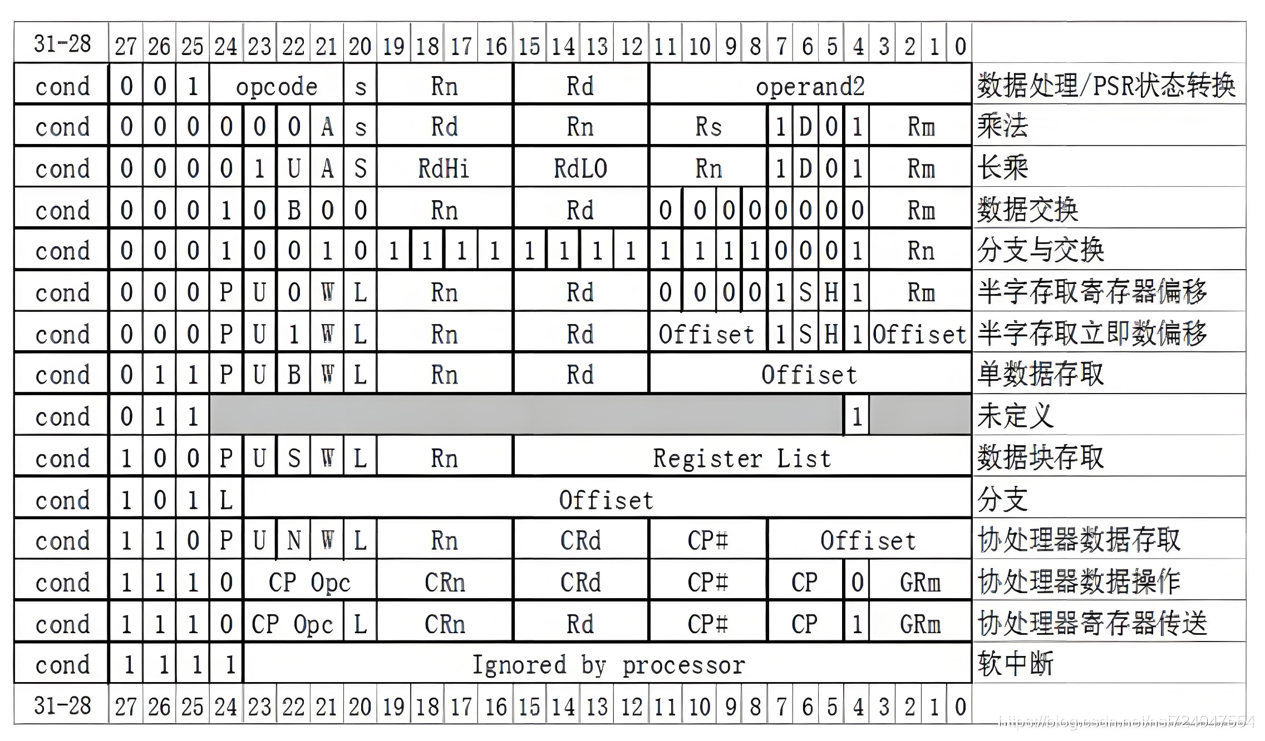
ARM指令集—指令概览

Slide 38
ARM指令集—指令格式
ARM指令集特点
（1）RISC，译码机制简单；
ARM指令集机器编码基本格式：
（2）程序的启动从ARM指令集开始，进入异常转化为ARM状态，
运行ARM指令集指令；
（3）条件执行。

Slide 39
ARM指令集—指令格式
ARM指令集的指令基本格式如下：
< opcode > {< cond >} { S } < Rd >, < Rn > { ，< operand 2> }
指令中“< >”内的项是必需的，“{ }”内的项是可选的。
符号 | 说明
opcode | 操作码，即指令助记符，如MOV、SUB、LDR等
cond | 条件码，描述指令执行的条件
S | 可选后缀，指令后加上“S”，指令执行成功完成后自动更新CPSR寄存器中的条件标志位
Rd | 目的寄存器
Rn | 存放第1个操作数的寄存器
operand 2 | 第2个操作数，可以是寄存器、立即数等

Slide 40
ARM指令集—指令格式
指令条件码 | 助记符 | CPSR条件标志位值 | 含义
0000 | EQ | Z=1 | 相等
0001 | NE | Z=0 | 不相等
0010 | CS/HS | C=1 | 无符号数大于或等于
0011 | CC/LO | C=0 | 无符号数小于
0100 | MI | N=1 | 负数
0101 | PL | N=0 | 正数或零
0110 | VS | V=1 | 溢出
0111 | VC | V=0 | 没有溢出
1000 | HI | C=1,Z=0 | 无符号数大于
1001 | LS | C=0,Z=1 | 无符号数小于或等于
1010 | GE | N=V | 有符号数大于或等于
1011 | LT | N!=V | 有符号数小于
1100 | GT | Z=0,N=V | 有符号数大于
1101 | LE | Z=1,N!=V | 有符号数小于或等于
1110 | AL | 任何 | 无条件执行 (指令默认条件)
1111 | NV | 任何 | 从不执行（不要执行）
指令条件码

Slide 41
ARM指令集—指令概览
3.1 数据处理指令
3.2 数据加载/存储指令
3.3 程序状态寄存器指令
3.4 转移指令
3.5 协处理器指令
3.6 异常产生指令
注意：ARM指令集是加载/存储型（Load/Store）的，只能通过指令Load/Store实现对存储器的访问，其他类型的指令都基于寄存器完成。

Slide 42
ARM指令集—数据处理指令
3.1 数据处理指令
ARM的数据处理指令主要完成寄存器中数据的算术和逻辑运算操作。
数据处理指令只能对寄存器内容进行操作，而不能对内存中的数据进行操作。所有ARM数据处理指令均可选用S后缀，并影响状态标志。

Slide 43
ARM指令集—数据处理指令
数据处理指令根据指令实现处理功能可分为以下六类：
数据传送指令（2）；
算术运算指令（6）；
逻辑运算指令（4）；
比较指令（2）；
测试指令（2）；
乘法指令。

Slide 44
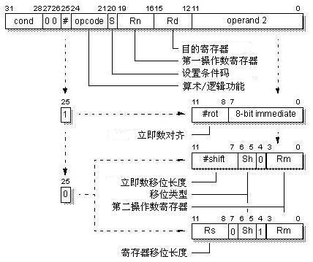
ARM指令集—数据处理指令
数据处理指令的二进制编码如下（前5类格式）：
25位：为1时第二操作数为立即数；
为0时第二操作数为寄存器位移；
20位：S=0时，条件码不改变；
S=1时，条件码根据具体指令的
结果修改

Slide 45
ARM指令集—数据处理指令
操作码[24：21]
助记符
意义
效果
0000
AND
逻辑位与
Rd = Rn AND Op2
0001
EOR
逻辑位异或
Rd = Rn EOR Op2
0010
SUB
减
Rd = Rn - Op2
0011
RSB
反向减
Rd = Op2 – Rn
0100
ADD
加
Rd = Rn + Op2
0101
ADC
带进位加
Rd = Rn + Op2 + C
0110
SBC
带进位减
Rd = Rn - Op2 + C -1
0111
RSC
反向带进位减
Rd = Op2 - Rn + C -1
1000
TST
测试
根据Rn AND Op2设置条件码
1001
TEQ
测试相等
根据Rn EOR Op2设置条件
1010
CMP
比较
根据Rn - Op2设置条件码
1011
CMN
负数比较
根据Rn + Op2设置条件码
1100
ORR
逻辑位或
Rd = Rn OR Op2
1101
MOV
传送
Rd = Op2
1110
BIC
位清零
Rd = Rn AND NOT Op2
1111
MVN
求反
Rd = NOT Op2

Slide 46
ARM指令集—数据处理指令(数据传送指令)
1) 数据传送指令；MOV（传送）和MVN（传送非）
MOV指令:
MOV {条件}{S} 目的寄存器, 源操作数
MOV指令将一个立即数、一个寄存器或被移位的寄存器传送到目的寄存器中。后缀S表示指令的操作是否影响标志位。如果目的寄存器是寄存器PC可以实现程序流程的跳转；寄存器PC做为目的寄存器且后缀S被设置，则在跳转的同时，将当前处理器工作模式下的SPSR值复制到CPSR中。
示例：
MOV R0, #0x01 ;将立即数0x01装入到R0
MOV R0, R1 ;将寄存器R1的值传送到R0
MOVS R0, R1, LSL #3
;将寄存器R1的值左移3位后传送到R0，并影响标志位
MOV PC, LR ;将链接寄存器LR的值传送到PC中，用于子程序返回

Slide 47
ARM指令集—数据处理指令(数据传送指令)
MVN指令
MVN {条件}{S} 目的寄存器, 源操作数
MVN指令将一个立即数、一个寄存器或被移位的寄存器的值先按位求反，再传送到目的寄存器中。后缀S表示是否影响标志位。
示例：
MVN R0, #0x0FF
;将立即数0xFF按位求反后装入R0，操作后R0=0xFFFFFF00
MVN R0, R1
;将寄存器R1的值按位求反后传送到R0

Slide 48
ARM指令集—数据处理指令(算术指令)
2）算术指令；ADD、ADC、SUB、SBC、RSB、RSC
加、带进位加、减、带进位减、反向减、带进位反向减
（1） ADD指令
ADD {条件}{S} 目的寄存器, 操作数1, 操作数2
ADD指令将两个操作数相加后，结果放入目的寄存器中。同时根据操作的结果影响标志位。
示例：
ADD R0, R0, #1 ;R0 = R0 + 1
ADD R0, R1, R2 ;R0 = R1 + R2
ADD R0, R1, R2, LSL #3 ;R0 = R1 + (R2 << 3)

Slide 49
ARM指令集—数据处理指令(算术指令)
（2）SUB指令
SUB {条件}{S} 目的寄存器, 操作数1, 操作数2
SUB指令用于把操作数1减去操作数2，将结果放入目的寄存器中。同时根据操作的结果影响标志位。
示例：
SUB R0, R0, #1 ;R0 = R0 - 1
SUB R0, R1, R2 ;R0 = R1 - R2
SUB R0, R1, R2, LSL #3 ;R0 = R1 - (R2 << 3)

Slide 50
ARM指令集—数据处理指令(算术指令)
（3）RSB指令
RSB {条件}{S} 目的寄存器, 操作数1, 操作数2
RSB指令称为逆向减法指令，用于把操作数2减去操作数1，将结果放入目的寄存器中。同时根据操作的结果影响标志位。
示例：
RSB R0, R0, #0xFFFF ;R0 = 0xFFFF - R0
RSB R0, R1, R2 ;R0 = R2 – R1

Slide 51
ARM指令集—数据处理指令(算术指令)
（4）ADC指令
ADC {条件}{S} 目的寄存器, 操作数1, 操作数2
ADC指令将两个操作数相加后，再加上CPSR中的C标志位的值，将结果放入目的寄存器中。同时根据操作的结果影响标志位。
示例：
如何使用32位寄存器，实现64位加法？
ADDS R0, R0, R2
ADC R1, R1, R3
;用于64位数据加法，（R1，R0）=（R1，R0）+（R3，R2）

Slide 52
ARM指令集—数据处理指令(算术指令)
（5）SBC指令
SBC {条件}{S} 目的寄存器, 操作数1, 操作数2
SBC指令用于操作数1减去操作数2，再减去CPSR中的C标志位值的反码，将结果放入目的寄存器中。同时根据操作的结果影响标志位。
示例：
同理，如何利用32位寄存器，实现64位的减法？
SUBS R0, R0, R2
SBC R1, R1, R3
;用于64位数据减法，（R1，R0）=（R1，R0）-（R3，R2）

Slide 53
ARM指令集—数据处理指令(算术指令)
（6）RSC指令
RSC {条件}{S} 目的寄存器, 操作数1, 操作数2
RSC指令用于操作数2减去操作数1，再减去CPSR中的C标志位值的反码，将结果放入目的寄存器中。同时根据操作的结果影响标志位。
示例：
RSBS R2, R0, #0
RSC R3, R1, #0 ;用于求64位数据的负数
RSC R0, R1, R2 ;R0 = R2 – R1 -!C

Slide 54
ARM指令集—数据处理指令(逻辑运算指令)
3）逻辑运算指令；AND、ORR、EOR、BIC
逻辑与、或、异或、位清零
（1）AND指令
AND {条件}{S} 目的寄存器, 操作数1, 操作数2
AND指令实现两个操作数的逻辑与操作，将结果放入目的寄存器中。同时根据操作的结果影响标志位。常用于将操作数某些位清0。
示例：
AND R0, R1, R2 ;R0 = R1 & R2
AND R0, R0, #3 ;R0的位0和位1不变，其余位清0

Slide 55
ARM指令集—数据处理指令(逻辑运算指令)
（2）ORR指令
ORR {条件}{S} 目的寄存器, 操作数1, 操作数2
ORR指令实现两个操作数的逻辑或操作，将结果放入目的寄存器中。同时根据操作的结果影响标志位。常用于将操作数某些位置1。
示例：
ORR R0, R0, #3 ;R0的位0和位1置1，其余位不变

Slide 56
ARM指令集—数据处理指令(逻辑运算指令)
（3）EOR指令
EOR {条件}{S} 目的寄存器, 操作数1, 操作数2
EOR指令实现两个操作数的逻辑异或操作，将结果放入目的寄存器中。同时根据操作的结果影响标志位。常用于将操作数某些位置取反。
示例：
EOR R0, R0, #0F ;R0的低4位取反

Slide 57
ARM指令集—数据处理指令(逻辑运算指令)
（4）BIC指令
BIC {条件}{S} 目的寄存器, 操作数1, 操作数2
BIC指令用于清除操作数1的某些位，将结果放入目的寄存器中。同时根据操作的结果影响标志位。操作数2为32位掩码，掩码中设置了哪些位则清除操作数1中这些位。
示例：
BIC R0, R1, #0F ;将R1的低4位清0，其他位不变

Slide 58
ARM指令集—数据处理指令(比较指令)
4）比较指令；CMP、CMN
比较、比较反值
（1）CMP指令
CMP {条件} 操作数1, 操作数2
CMP指令用于把一个寄存器的值减去另一个寄存器的值或立即数，根据结果设置CPSR中的标志位，但不保存结果。
示例：
CMP R1, R0
;将R1的值减去R0的值，并根据结果设置CPSR的标志位
CMP R1, #0x200
;将R1的值减去200，并根据结果设置CPSR的标志位

Slide 59
ARM指令集—数据处理指令(比较指令)
（2）CMN指令
CMN {条件} 操作数1, 操作数2
CMN指令用于把一个寄存器的值减去另一个寄存器或立即数取反的值，根据结果设置CPSR中的标志位，但不保存结果。该指令实际完成两个操作数的加法。
示例：
CMN R1, R0
;将R1的值和R0的值相加，并根据结果设置CPSR的标志位
CMN R1, #0x200
;将R1的值和立即数200相加，并根据结果设置CPSR的标志位

Slide 60
ARM指令集—数据处理指令(测试指令)
5. 测试指令；TST、TEQ
测试、测试相等
（1）TST指令
TST {条件} 操作数1, 操作数2
TST指令用于把一个寄存器的值和另一个寄存器的值或立即数进行按位与运算，根据结果设置CPSR中的标志位，但不保存结果。该指令常用于检测特定位的值。
示例：
‘；；TST R1, #0x0F ;检测R1的低4为是否为0

Slide 61
ARM指令集—数据处理指令(测试指令)
（2）TEQ指令
TEQ {条件} 操作数1, 操作数2
TEQ指令用于把一个寄存器的值和另一个寄存器的值或立即数进行按位异或运算，根据结果设置CPSR中的标志位，但不保存结果。该指令常用于检测两个操作数是否相等。
示例：
TEQ R1, R2
;将R1的值和R2的值进行异或运算，并根据结果设置CPSR的标志位

Slide 62
ARM指令集—数据处理指令(乘法指令)
6. 乘法指令
二进制编码：
31 28 | 27 24 | 23 21 | 20 | 19 16 | 15 12 | 11 8 | 7 4 | 3 0
cond | 0000 | mul | S | Rd/RdHi | Rn/RdLo | Rs | 1001 | Rm
操作码[23：21] | 助记符 | 意义 | 效果
000 | MUL | 乘（32位结果） | Rd←(Rm×Rs)[31:0]
001 | MLA | 乘－累加（ 32位结果） | Rd←(Rm×Rs+Rn)[31:0]
100 | UMULL | 无符号数长乘 | RdHi:RdLo←Rm×Rs
101 | UMLAL | 无符号长乘－累加 | RdHi:RdLo+=Rm×Rs
110 | SMULL | 有符号数长乘 | RdHi:RdLo←Rm×Rs
111 | SMLAL | 有符号数长乘－累加 | RdHi:RdLo+=Rm×Rs
乘法指令表

Slide 63
ARM指令集—数据处理指令(乘法指令)
（1）MUL和MLA（乘法和乘加）
条件标志码：
若指定S，则：
1）根据结果更新标志N和Z
2）不影响标志V
3）在ARM4v及以前版本中C不可靠
4）在ARM5v及以后版本中不影响标志C
句法：
MUL {cond} {S} Rd，Rm，Rs
MLA {cond} {S} Rd,Rm,Rs,Rn
例：
MUL R0，R1，R2 ；R1和R2相乘的结果发送到R0
MULS R0，R1，R2 ；R1和R2相乘的结果发送到R0，同时设置CPSR的相关条件标志位
MLA R0，R1，R2，R3 ；R1和R2相乘的结果再加上R3后发送到R0
MLAS R0，R1，R2，R3 ；R1和R2相乘的结果再加上R3后发送到R0，更新CPSR标志位

Slide 64
ARM指令集—数据处理指令(乘法指令)
（2） UMULL、UMLAL、SMULL、SMLAL
（无符号和带符号长整数乘法和乘加，结果为64位）
句法：
Op {cond} {S}RdLo,RdHi,Rm,Rs
其中：RdLo，RdHi：ARM结果寄存器。对于UMLAL和SMLAL，用于保存加法值
Rm，Rs：操作数寄存器
例：
SMULL R0，R1，R2，R3 ；R2和R3相乘的结果的低32位放在R0，高32位放在R1
SMLAL R0，R1，R2，R3 ；R2和R3相乘的结果的低32位加上R0后放在R0，高32位加上R1后放在R1
UMULL R0，R1，R2，R3 ；无符号数相乘，结果与SMULL类似
UMLAL R0，R1，R2，R3 ；无符号数乘加，结果与SMLAL类似

Slide 65
ARM指令集—数据加载/存储指令
3.2 数据加载/存储指令
ARM的数据存取指令Load/Store是唯一用于寄存器和存储器之间进行数据传送的指令。Load指令用于将存储器中的数据传输到寄存器中，Store指令用于将寄存器中的数据保存到存储器中。ARM指令集中有三种基本的数据存取指令：
单寄存器的存取指令（LDR，STR）
多寄存器存取指令（LDM，STM）
单寄存器交换指令（SWP）

Slide 66
ARM指令集—数据加载/存储指令
（1）单寄存器的存取指令
单寄存器存取指令是ARM在寄存器和存储器间传送单个字节和字的最灵活方式。根据传送数据的类型不同，单个寄存器存取指令又可以分为以下两类：
单字和无符号字节的数据传送指令
半字和有符号字节的数据传送指令

Slide 67
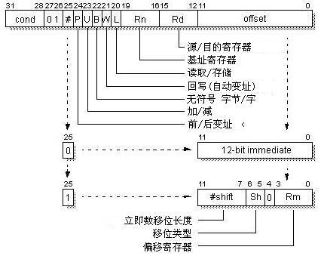
ARM指令集—数据加载/存储指令
单字和无符号字节的数据传送指令
单字和无符号字节数据传送指令的二进制编码格式

Slide 68
ARM指令集—数据加载/存储指令
单字和无符号字节的数据传送指令
这一类数据传送指令的汇编格式如下：
前变址格式
LDR|STR {<cond>} {B} Rd， [Rn， <offset>] {!} 如：LDR, Rd,[Rn,#0x04]!
后变址格式
LDR|STR {<cond>} {B} {T} Rd， [Rn]，<offset> 如：LDR,Rd,[Rn],#0x04
相对PC的形式
LDR|STR {<cond>} {B} Rd， LABEL 如：LDR Rd, label
T：特权模式下使用，在用户模式下不可用。存储系统看 成是用户模式下的状态，不能和前索引偏移一起使用

Slide 69
ARM指令集—数据加载/存储指令
LDR R1, [R0, #0x12]
;将存储器地址为R0+0x12的字数据写入R1
LDR R1, [R0, R2]
;将存储器地址为（R0+R2）的字数据写入R1
STR R1, [R0, #0x12]
;将R1中的字数据写入以R0+0x12为地址的存储器中
STR R1, [R0], #0x12
;将R1中的字数据写入以R0+0x12为地址的存储器中，
;并将新地址R0+0x12写入R0

Slide 70
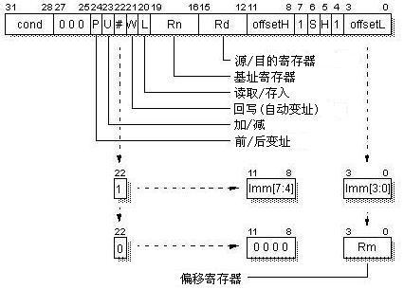
ARM指令集—数据加载/存储指令
半字和有符号字节的数据传送指令
半字和有符号字节数据传送指令的二进制编码格式

Slide 71
ARM指令集—数据加载/存储指令
半字和有符号字节的数据传送指令
这一类数据传送指令的汇编格式如下：
前变址格式
LDR|STR{ <cond>} H|SH|SB Rd， [Rn， <offest>]{!}
后变址格式
LDR|STR {<cond>} H|SH|SB Rd， [Rn]， <offest>
式中<offset>是#±<8位立即数>或#±Rm；H|SH|SB选择传送数据类型；其它部分的汇编器格式与传送字和无符号字节相同。

Slide 72
ARM指令集—数据加载/存储指令
说明：
SH：带符号的半字
H ：无符号的半字
SB：带符号的字节
半字传送的地址对准：
半字传送的地址必须是偶数。
例：
LDREQSH R11,[R6] ;（有条件的）R11←[R6]，加载 16位半字，带符号扩展到32位
LDRSB R6,constf ；加载位于标号constf地址中的字 节，带符号扩展
STRH R4,[R0,R1] ! ；R4→[R0+R1]，存储最低的有效半字到R0+R1地址
开始的两个字节，地址回写到R0

Slide 73
ARM指令集—数据加载/存储指令
（2）多寄存器存取指令LDM/STM
多寄存器传送指令可以用一条指令将16个可见寄存器（R0~R15）的任意子集合（或全部）存储到存储器或从存储器中读取数据到该寄存器集合中。 LDM指令加载多个寄存器，STM指令存储多个寄存器，它们常用于现场保护、数据复制、参数传输等。多寄存器存取指令的汇编格式如下：
LDM/STM{<cond>}<add mode> Rn{!}， <registers>{^}
LDM 源地址，目标寄存器列表 ；源地址→目标寄存器
STM 目标地址，源寄存器列表 ；源寄存器→目标地址

Slide 74
ARM指令集—数据加载/存储指令
LDM/STM{<cond>}<add mode> Rn{!}， <registers>{^}
有8种模式：
IA：每次传送后地址加4。
IB：每次传送前地址加4。
DA：每次传送后地址减4。
DB：每次传送前地址减4。
FD：满递减堆栈。
ED：空递减堆栈。
FA：满递增堆栈。
EA：空递增堆栈。

Slide 75
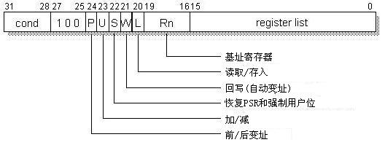
ARM指令集—数据加载/存储指令
（2）多寄存器存取指令LDM/STM
多寄存器存取指令的二进制编码如下：

Slide 76
ARM指令集—数据加载/存储指令
可选后缀{！}，选用该后缀，当数据传输完成后，将最后地址写入基址寄存器中，否则基址寄存器值不变；基址寄存器不能为R15（PC），寄存器列表可以是R0～R15的任意组合。
可选后缀{∧}，当指令为LDM且寄存器列表中有R15（PC），选用该后缀表示除了完成数据传输以外，还将SPSR复制到CPSR。
示例：
LDMIA R0, {R3-R9}
;R0指向的存储器单元的数据，保存到R3～R9中，R0值不更新
STMIA R1!, {R3-R9}
;将R3～R9数据存储到R1指向的存储器单元中，R1的值更新

Slide 77
ARM指令集—数据加载/存储指令
（3）单寄存器交换指令（SWP）
SWP指令用于将一个内存单元（该单元地址放在寄存器Rn中）的内容读取
到一个寄存器Rd中，同时将另一个寄存器Rm的内容写入到该内存单元中。
使用SWP可实现信号量操作。

Slide 78
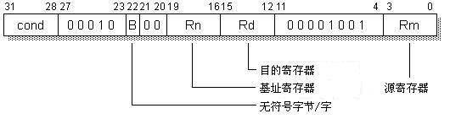
ARM指令集—数据加载/存储指令
（3）单寄存器交换指令（SWP）
其二进制编码格式如下：
其汇编格式如下：
SWP{<cond>} {B} Rd，Rm，[Rn]
例：
SWPB R1,R1,[R0] 交换字节，将[R0]中的字节数据读取到R1中，同
时将R1中的数据写入到[R0]中
SWP R1,R2,[R3] 交换字节数据，将[R3]中的数据读取到R1中，同
时将R2中的数据写入到[R3]中

Slide 79
ARM指令集—程序状态寄存器处理指令
3.3 程序状态寄存器与通用寄存器之间的传送指令
ARM指令中有两条指令，用于在状态寄存器和通用寄存器之间传送数据。修改状态寄存器一般是通过“读取－修改－写回”三个步骤的操作来实现的。 这两条指令分别是：
状态寄存器到通用寄存器的传送指令（MRS）
通用寄存器到状态寄存器的传送指令（MSR）

Slide 80
ARM指令集—程序状态寄存器处理指令
MRS指令和MSR指令用于在状态寄存器和通用寄存器间传输数据。状态寄存器的值要通过“读取→修改→写回”三个步骤操作来实现，可先用MRS指令将状态寄存器的值复制到通用寄存器中，修改后再通过MSR指令把通用寄存器的值写回状态寄存器。
示例：
MRS R0, CPSR ;将CPSR的值复制到R0中
ORR R0, R0, #C0
;R0的位6和位7置1，即屏蔽外部中断和快速中断
MSR CPSR, R0 ;将R0值写回到CPSR中

Slide 81
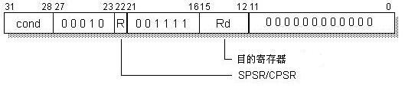
ARM指令集—程序状态寄存器处理指令
（1）状态寄存器到通用寄存器的传送指令（MRS）
MRS的二进制编码如下：
其汇编格式如下：
MRS{<cond>} Rd，CPSR|SPSR

Slide 82
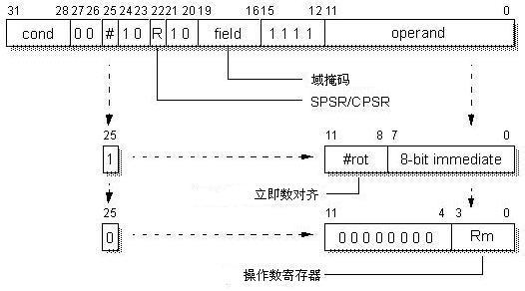
ARM指令集—程序状态寄存器处理指令
（2）通用寄存器到状态寄存器的传送指令（MSR）
MSR的二进制编码如下：
其汇编格式如下：
MSR{<cond>} CPSR_f | SPSR_f，#<32-bit immediate>
MSR{<cond>} CPSR_<field> | SPSR_<field>，Rm

Slide 83
ARM指令集—程序状态寄存器处理指令
其汇编格式如下：
MSR{<cond>} CPSR_f | SPSR_f，#<32-bit immediate>
MSR{<cond>} CPSR_<field> | SPSR_<field>，Rm
field：
c 控制域屏蔽字节（PSR[7:0]）
x 扩展域屏蔽字节（PSR[15:8]）
s 状态域屏蔽字节（PSR[23:16]）
f 标志域屏蔽字节（PSR[31:24]）

Slide 84
ARM指令集—跳转指令
3.4 跳转指令
ARM的转移指令可以从当前指令向前或向后的32MB的地址空间跳转，根据完成的功能它可以分为以下4种 ：
B 转移指令
BL 带链接的转移指令
BX 带状态切换的转移指令
BLX 带链接和状态切换的转移指令

Slide 85

ARM指令集—跳转指令
转移和转移链接指令（B，BL）
转移指令B在程序中完成简单的跳转指令，可以跳转到指令中指定的目的地址。BL指令完全象转移指令一样地执行转移，同时把转移后面紧接的一条指令的地址保存到链接寄存器LR（R14），然后跳转到指定地址执行。要重新回到跳转前的地方，需要使用MOV指令将LR寄存器的值赋给PC。
二进制编码如下：
汇编格式如下：
B{L}{<cond>} <target address>

Slide 86
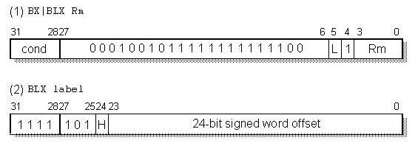
ARM指令集—跳转指令
转移交换和转移链接交换（BX，BLX）
这些指令用于支持Thumb（16位）指令集的ARM芯片，程序可以通过这些指令完成处理器从ARM状态到Thumb状态的切换。类似的Thumb指令可以使处理器切换回32位ARM指令。
二进制编码如下：
汇编格式如下：
1： B{L}X{<cond>} Rm
2： BLX <target address>

Slide 87
ARM指令集—跳转指令
说明：
BX格式中：Rm的第0位拷贝到CPSR中的T位，[31:1]位移入PC。若Rm[0]=1，切换到Thumb状态，Rm最低位清0，从Rm开始执行；若Rm[0]=0，将Rm[1]位清0，从Rm开始执行。
BLX格式中：将指令中有符号的24位偏移量用符号扩展为32位，然后左移2位形成偏移，然后加载到PC中，把H位加到目标地址的第1位，使得目标指令选择奇数的半字地址，执行Thumb指令。（该指令转移出一定是Thumb指令）

Slide 88
ARM指令集—跳转指令
例：
B WAITA ;无条件跳转到标号WAITA处执行
B 0x1234 ;跳转到绝对地址0x1234处
BL FUNC1
;将当前PC值保存到R14中，然后跳转到标号FUNC1处执行
BLX FUNC1
;将当前PC值保存到R14中，然后跳转到标号FUNC1处执行，
BLX R0
;将当前PC值保存到R14中，然后跳转R0中的地址处执行，
BX R0
;跳转R0中的地址处执行，如果R0[0]=1，切换到Thumb状态

Slide 89
ARM指令集—协处理指令
3.5 协处理指令
ARM体系结构允许通过增加协处理器来扩展指令集。ARM协处理器具有自己专用的寄存器组，它们的状态由控制ARM状态的指令的镜像指令来控制。程序的控制流指令由ARM处理器来处理，所有的协处理器指令只能同数据处理和数据传送有关。
ARM协处理器指令可完成下面三类操作：
ARM协处理器的数据处理操作。
ARM处理器和协处理器的寄存器之间数据传输。
ARM协处理器的寄存器和存储器之间数据传输。

Slide 90
ARM指令集—协处理指令
ARM协处理器指令主要包括5条，格式和功能如下：
助记符 | 说明 | 功能
CDP coproc,opcodel,CRd,CRn,CRm{,opcode2} | 协处理器数据操作指令 | 用于ARM处理器通知协处理器执行特定的操作
LDC{L} coproc,CRd <地址> | 协处理器数据读取指令 | 从某一连续的存储单元将数据读取到协处理器的寄存器中
STC{L} coproc,CRd <地址> | 协处理器数据写入指令 | 将协处理器的寄存器数据写入到某一连续的存储单元中
MCR coproc,opcodel,Rd,CRn{,opcode2} | ARM寄存器到协处理器寄存器的数据传输指令 | 将ARM处理器的寄存器中的数据传输到协处理器的寄存器中
MRC coproc,opcodel,Rd,CRn{,opcode2} | 协处理器寄存器到ARM寄存器的数据传输指令 | 将协处理器的寄存器中的数据传输到ARM处理器的寄存器中

Slide 91
ARM指令集—协处理指令
（1）协处理器的数据操作
协处理器数据操作完全是协处理器内部的操作，它完成协处理器寄存器的状态改变。
汇编格式如下：
CDP{<cond>} <CP#>，<Cop1>，CRd，CRn，CRm{，<Cop2>}
CP# 协处理器名，标准名为pn，n为0～15范围内的整数
Cop1 协处理器特定操作码
CRd、CRn、CRm 协处理器寄存器
Cop2 可选的协处理器特定操作码

Slide 92
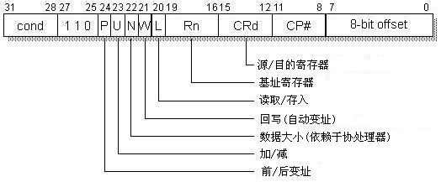
ARM指令集—协处理指令
（2）协处理器的数据存取
协处理器数据传送指令从存储器读取数据装入协处理器寄存器，或将协处理器寄存器的数据存入存储器。其二进制编码如下：
汇编格式如下：
前变址格式：
LDC|STC{<cond>}{L} <CP#>，CRd，[Rn <offset>]{!}
后变址格式：
LDC|STC{<cond>}{L} <CP#>，CRd，[Rn]，<offset>

Slide 93

ARM指令集—协处理指令
（3）协处理器的寄存器传送
在ARM和协处理器寄存器之间传送数据有时是有用的。这些协处理寄存器传送指令使得协处理器中产生的整数能直接传送到ARM寄存器或者影响ARM条件码标志位。其二进制编码如下：
汇编格式如下：
从协处理器传送到ARM寄存器：
MRC{<cond>} <CP#>，<Cop1>，Rd，CRn，CRm{，<Cop2>}
从ARM寄存器传送到协处理器：
MCR{<cond>} <CP#>，<Cop1>，Rd，CRn，CRm{，<Cop2>}

Slide 94
ARM指令集—异常中断指令
3.6 异常中断指令
异常中断指令可以分为一下两种：
软件中断指令（SWI）
断点指令（BKPT—仅用于v5T体系）
软件中断指令SWI用于产生SWI异常中断，用来实现在用户模式下对操作系统中特权模式的程序的调用；断点中断指令BKPT主要用于产生软件断点，供调试程序用。

Slide 95

ARM指令集—异常中断指令
1. 软件中断指令（SWI）
SWI（SoftWare Interrupt）代表“软件中断”，用于用户调用操作系统的系统例程，常称为“监控调用”。它将处理器置于监控（SVC）模式，从地址0x08开始执行指令。其二进制编码如下：
汇编格式如下：
SWI {<cond>} <24位立即数>

Slide 96

ARM指令集—异常中断指令
2. 断点指令（BKPT—仅用于v5T体系）
断点指令用于软件调试；它使处理器停止执行正常指令而进入相应的调试程序。其二进制编码如下：
汇编格式如下：
BKPT { immed_16}

Slide 97
目 录
1. ARM指令集简介
2. ARM指令的寻址方式
3. ARM指令简介
4. Thumb指令简介
5. ARM汇编语言简介
6. C语言与汇编语言的混合编程

Slide 98
ARM指令集—Thumb指令集简介
为了兼容存储系统总线宽度为16位的应用系统，ARM体系结构中提供了16位Thumb指令集，它可以看作是ARM指令压缩形式的子集，是针对代码密度的问题而提出的，它具有16位的代码密度，这对于嵌入式系统来说至关重要。
Thumb不是一个完整的体系结构，不能指望处理器只执行Thumb指令而不支持ARM指令集。因此，Thumb指令只需要支持通用功能，必要时可以借助完善的ARM指令集。只要遵循一定的调用规则，Thumb子程序和ARM子程序可以互相调用。当处理器在执行ARM程序段时，称ARM处理器处于ARM工作状态；当处理器在执行Thumb程序段时，称ARM处理器处于Thumb工作状态。
Thumb指令集没有协处理器指令、信号量指令以及访问CPSR或SPSR的指令，没有乘加指令及64位乘法指令等，并且指令的第二操作数受到限制；除了分支指令B有条件执行功能外，其他指令均为无条件执行；大多数Thumb数据处理指令采用2地址格式。

Slide 99
ARM指令集—Thumb指令集简介
; 功能：使用BX指令切换处理器状态
AREA Example8,CODE,READONLY
ENTRY
CODE32
ARM_CODE
ADR R0,THUMB_CODE+1
BX R0 ; 跳转并切换处理器状态
CODE16
THUMB_CODE
MOV R0,#10 ; R0 = 10
MOV R1,#20 ; R1 = 20
ADD R0,R1 ; R0 = R0+R1
B .
END
在Thumb程序段之前要用CODE16声明。
简单的Thumb程序

Slide 100
ARM指令集—Thumb指令集简介
4.1 Thumb指令集与ARM指令集的区别
4.2 存储器访问指令
4.3 数据处理指令
4.4 Thumb指令集
4.5 分支指令
4.6 杂项指令

Slide 101
ARM指令集—Thumb指令集与ARM指令集区别
4.1 Thumb指令集与ARM指令集的区别一般有如下4点：
1. 跳转指令
程序相对转移，特别是条件跳转与ARM代码下的跳转相比，在范围上有更多的限制，转向子程序是无条件的转移。
2. 数据处理指令
数据处理指令是对通用寄存器进行操作，在大多数情况下，操作的结果须放入其中一个操作数寄存器中，而不是第3个寄存器中。数据处理操作比ARM状态的更少。访问R8～R15受到一定限制：除MOV和ADD指令访问寄存器R8～R15外，其他数据处理指令总是更新CPSR中的ALU状态标志；访问寄存器R8～R15的Thumb数据处理指令不能更新CPSR中的ALU状态标志。

Slide 102
ARM指令集—Thumb指令集与ARM指令集区别
3. 单寄存器加载和存储指令
在Thumb状态下，单寄存器加载和存储指令只能访问寄存器R0～R7。
4. 多寄存器加载和多寄存器存储指令
LDM和STM指令可以将任何范围为R0～R7的寄存器子集加载或存储。PUSH和POP指令使用堆栈指针R13作为基址实现满递减堆栈。除R0～R7外，PUSH指令还可以存储链接寄存器R14，并且POP指令可以加载程序计数器PC。

Slide 103
ARM指令集—Thumb指令集与ARM指令集区别
在Thumb中，高寄存器不是标准寄存器。汇编语言程序员对它们的访问受到限制。
可以使用MOV、CMP和ADD指令对高寄存器操作。
R0
R1
低寄存器
R2
R3
R4
R5
R6
R7
R8
R9
高寄存器
R10
R11
R12
堆栈指针
(R13)
连接寄存器
(R14)
程序计数器
(R15)
Thumb寄存器在ARM寄存器上的映射

Slide 104
ARM指令集—Thumb指令集与ARM指令集区别
1.Thumb 状态寄存器集是ARM状态寄存器的子集
程序员可以直接访问8个通用寄存器R0~R7、PC、堆栈指针SP、链接寄存器LR和CPSR。
每个特权模式都有分组的SP 、LR和 SPSR。
2.Thumb状态寄存器与ARM状态寄存器有如下关系：
Thumb状态R0~R7与ARM状态R0~R7相同。
Thumb状态CPSR和 SPSR与ARM状态CPSR和SPSR同。
Thumb状态SP映射到ARM状态R13。
Thumb状态LR映射到ARM状态R14。
Thumb状态PC映射到ARM状态PC(R15)。

Slide 105
ARM指令集—Thumb指令集与ARM指令集区别
3.在Thumb状态中访问高寄存器
在Thumb状态中访问高寄存器不是标准寄存器集的一部分，汇编语言程序员对它们的访问受到限制，但可以将它们用于快速暂存。
可以使用MOV指令的特殊变量将一个值从低寄存器R0~R7转移到高寄存器R8~R15，或者从高寄存器到低寄存器。CMP指令可用于比较高寄存器和低寄存器的值。ADD指令可用于将高寄存器的值与低寄存器的值相加。

Slide 106
ARM指令集—存储器访问指令
4.1 Thumb指令集与ARM指令集的区别
4.2 存储器访问指令
4.3 数据处理指令
4.4 Thumb指令集
4.5 分支指令
4.6 杂项指令

Slide 107
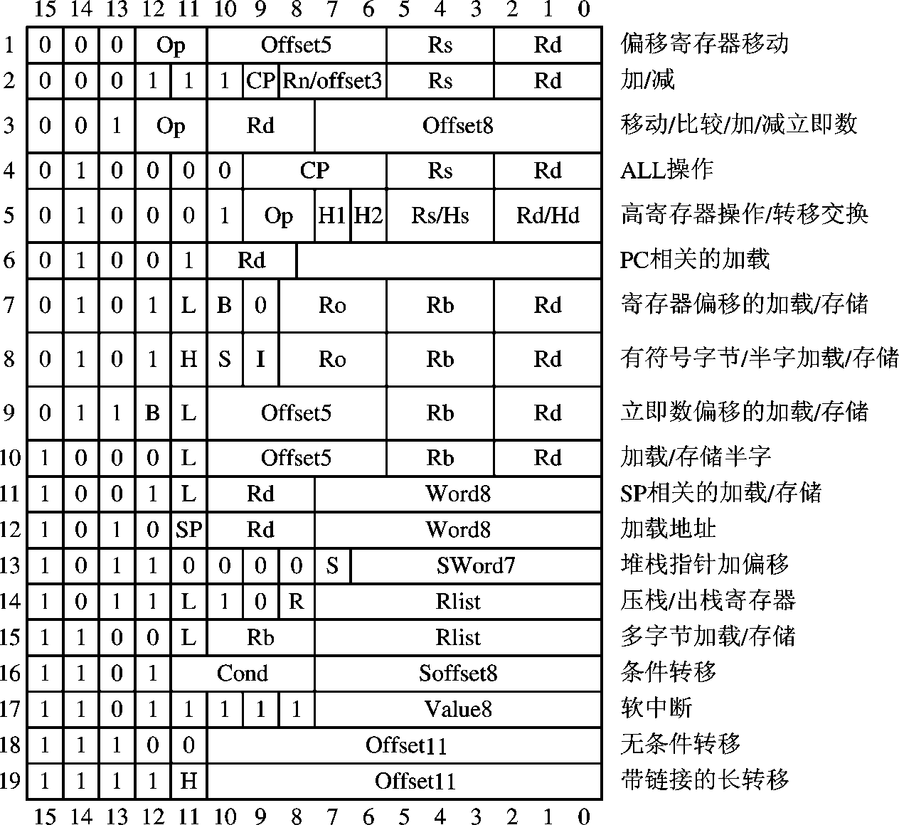
ARM指令集—Thumb指令集（存储器访问指令）

Slide 108
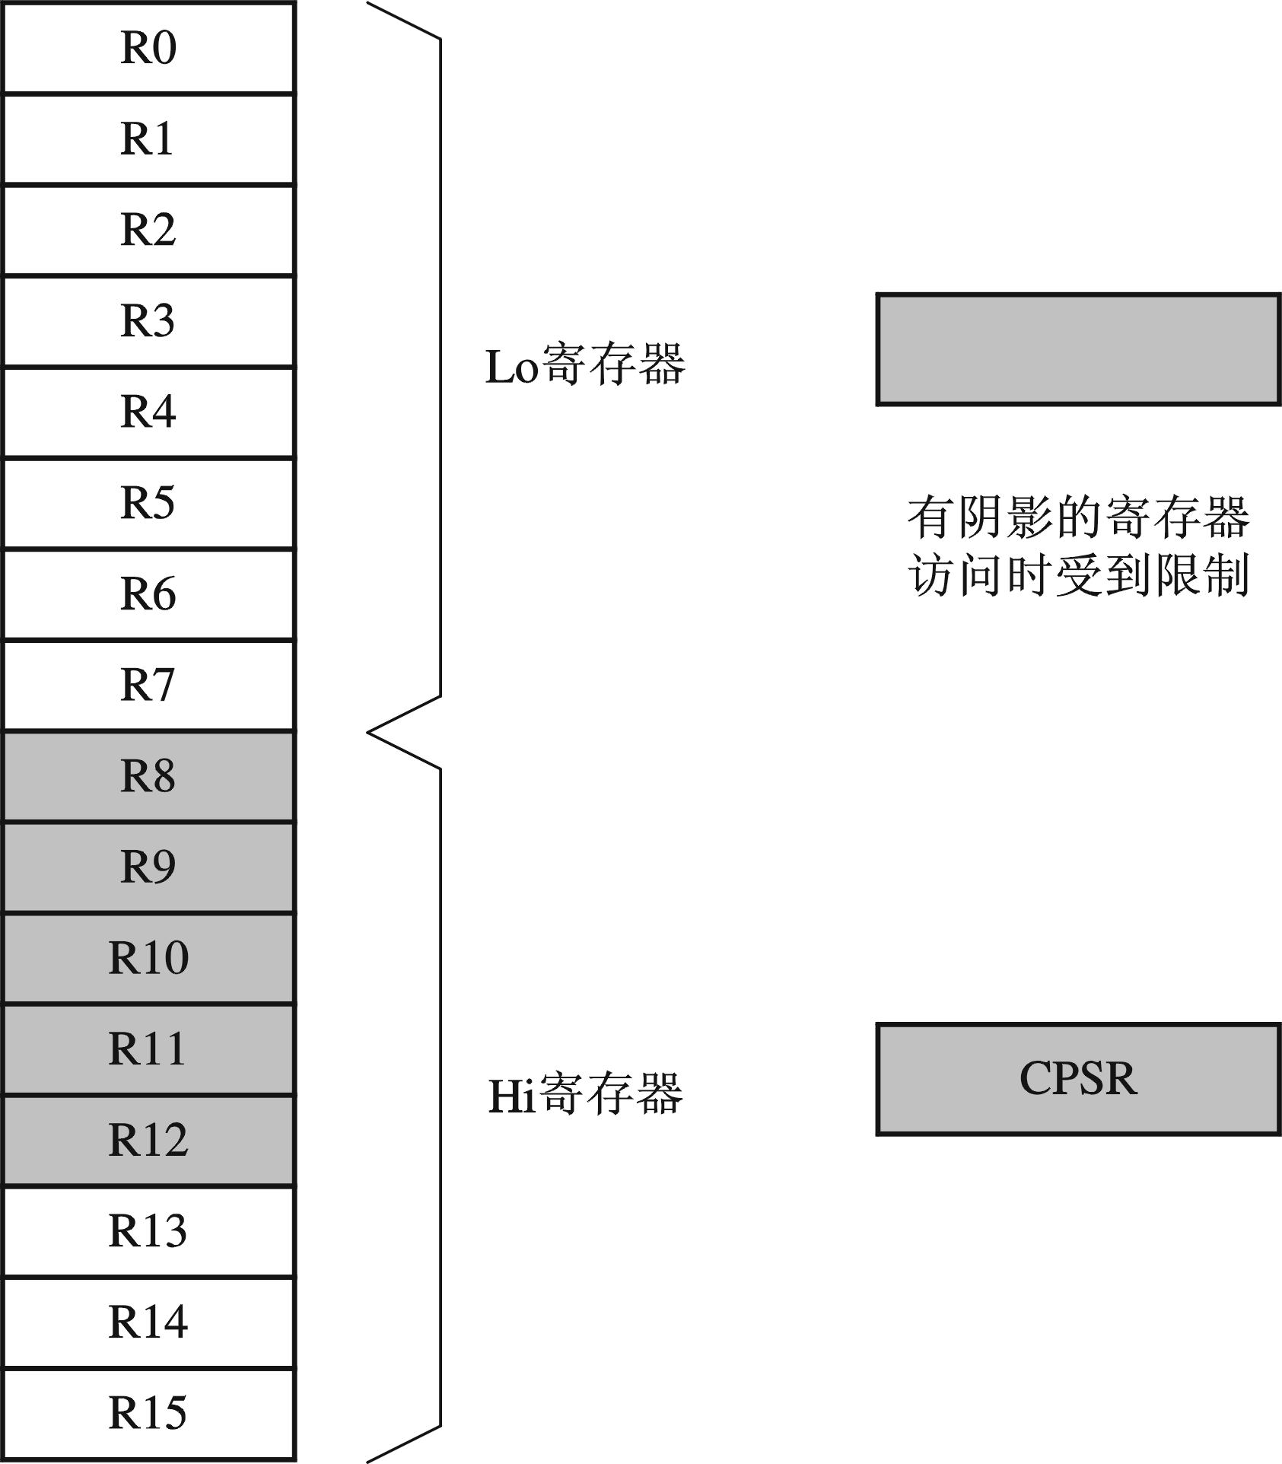
ARM指令集—Thumb指令集（存储器访问指令）

Slide 109
说明： (1) R13～R15被扩展作为特殊应用，R13用作堆栈指针SP，R14用作链接寄存器LR，R15用作程序计数器PC。 (2) 阴影寄存器R8～R12访问时受限。 (3) CPSR的条件标志位由算术和逻辑操作设置并控制转移。
ARM指令集—Thumb指令集（存储器访问指令）

Slide 110
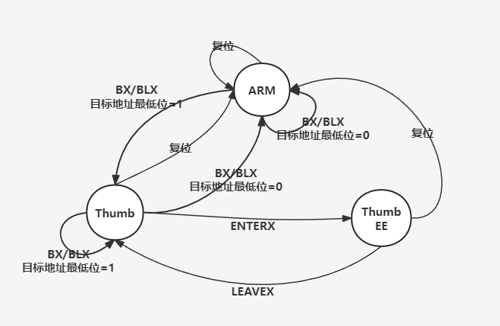
ARM指令集—Thumb指令集（存储器访问指令）
Thumb状态切换

Slide 111
ARM指令集—Thumb指令集（存储器访问指令）
CPSR的T位决定ARM处理器执行的是ARM指令流还是Thumb指令流。若T置1，则认为是Thumb指令流；若T置0，则认为是ARM指令流。
(1) 进入Thumb状态。系统复位后，处理器处于ARM状态。执行BX/BLX指令，将转移地址寄存器的位[0]置1，其他位放入PC，即可进入Thumb状态。由于BX指令会引起转移，因此流水线被刷新，已在流水线上的指令将被丢弃。
(2) 退出Thumb状态。退出Thumb状态的方法与进入Thumb状态的方法相对应，即使用BX/BLX指令，将转移地址寄存器的位[0]置为0，即可退出Thumb状态。如果发生异常，无论处理器当前的工作状态如何，处理器都会返回ARM状态。

Slide 112
ARM指令集—Thumb指令集（存储器访问指令）
Thumb指令集分为：分支指令、数据传送指令、单寄存器加载和存储指令以及多寄存器加载和存储指令。Thumb指令集没有协处理器指令、信号量指令以及访问CPSR或SPSR的指令。

Slide 113
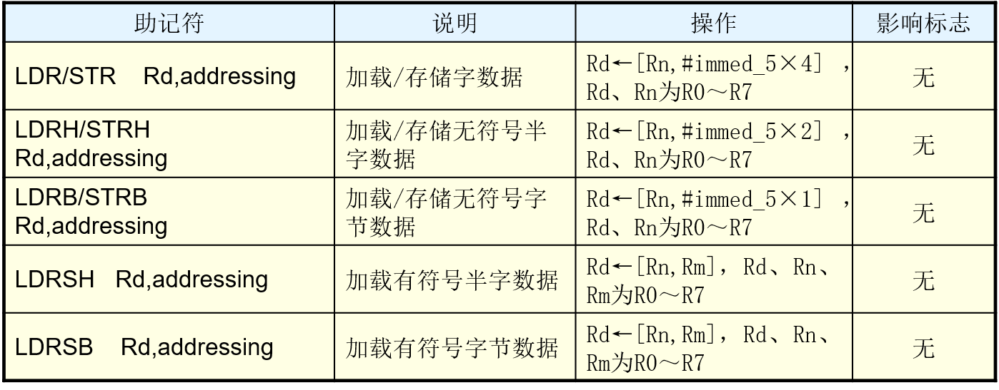
ARM指令集—Thumb指令集（存储器访问指令）
1. Thumb存储器访问指令
单寄存器访问指令

Slide 114
ARM指令集—Thumb指令集（存储器访问指令）
LDR和STR——加载/存储指令
根据指令的寻址方式不同，可以分为以下三类：
立即数偏移寻址；
寄存器偏移寻址；
PC或SP相对偏移寻址；

Slide 115
ARM指令集—Thumb指令集（存储器访问指令）
1）立即数偏移寻址
以这种寻址方式对存储器访问时，存储器的地址以一个寄存器的内容为基址，在偏移一个立即数后指明。指令格式如下：
LDR Rd,[Rn,#immed_5×4] ;加载内存中的字数据到寄存器Rd中
STR Rd,[Rn,#immed_5×4] ;将Rd中的字数据存储到指定地址的内存中
LDRH Rd,[Rn,#immed_5×2] ;加载内存中的半字数据到寄存器Rd的低16位中
STRH Rd,[Rn,#immed_5×2] ;存储Rd中的低16位半字数据到指定的内存单元
LDRB Rd,[Rn,#immed_5×1] ;加载内存中的字节数据到寄存器Rd中
STRB Rd,[Rn,#immed_5×1] ;存储Rd中的低8位字节数据到指定的内存单元
其中：Rd 表示加载或存储的寄存器。必须为R0～R7。
Rn 表示基址寄存器。必须为R0～R7。
immed_5×N 表示立即数偏移量，其取值范围为(0～31)×N。

Slide 116
ARM指令集—Thumb指令集（存储器访问指令）
L用于区别加载（L为1）或存储（L为0）
指令执行的条件码：
0110b:LDR/STR指令；
1000b:LDRH/STRH指令；
0111b:LDRB/STRB指令；
Rd：源或目标寄存器
Rn：基址寄存器
Immed_5：5位无符号立即数偏移

Slide 117
ARM指令集—Thumb指令集（存储器访问指令）
应用示例：
LDR R0,[R1,#0x4]
STR R3,[R4]
LDRH R5,[R0,#0x02]
STRH R1,[R0,#0x08]
LDRB R3,[R6,#20]
STRB R1,[R0,#31]
注意：进行字数据访问时，必须保证传送地址为32位对齐（字对齐）。进行半字数据访问时，必须保证传送地址为16位对齐（半字对齐）。

Slide 118
ARM指令集—Thumb指令集（存储器访问指令）
2）寄存器偏移寻址
这种寻址方式是以一个寄存器的内容为基址，以另一个寄存器的内容为偏移量，两者相加作为存储器的地址。指令格式如下：
LDR Rd,[Rn,Rm] ;加载一个字数据
STR Rd,[Rn,Rm] ;存储一个字数据
LDRH Rd,[Rn,Rm] ;加载一个无符号半字数据
STRH Rd,[Rn,Rm] ;存储一个无符号半字数据
LDRB Rd,[Rn,Rm] ;加载一个无符号字节数据
STRB Rd,[Rn,Rm] ;存储一个无符号字节数据
LDRSH Rd,[Rn,Rm] ;加载一个有符号半字数据
LDRSB Rd,[Rn,Rm] ;存储一个有符号半字数据
其中：Rd 表示加载或存储的寄存器。必须为R0～R7。
Rn 表示基址寄存器。必须为R0～R7。
Rm 表示内含数偏移量的寄存器，必须为R0～R7 。

Slide 119
ARM指令集—Thumb指令集（存储器访问指令）
2）寄存器偏移寻址
L用于区别加载（L为1）或存储（L为0）
指令执行的条件码：
00b:LDR/STR指令；
01b:LDRH/STRH指令；
10b:LDRB/STRB指令；
Rd：源或目标寄存器
Rn：基址寄存器
Rm：偏移量寄存器
说明：当opcode位为11b时，L位为0代表指令“LDRSB“，L位为1代表指令“LDRSH”

Slide 120
ARM指令集—Thumb指令集（存储器访问指令）
2）寄存器偏移寻址
应用示例：
LDR R3,[R1,R0]
STR R1,[R0,R2]
LDRH R6,[R0,R1]
STRH R0,[R4,R5]
LDRB R2,[R5,R1]
STRB R1,[R3,R2]
LDRSH R7,[R6,R3]
LDRSB R5,[R7,R2]
注意：进行字数据访问时，必须保证传送地址为32位对齐（字对齐）。进行半字数据访问时，必须保证传送地址为16位对齐（半字对齐）。

Slide 121
ARM指令集—Thumb指令集（存储器访问指令）
3）相对偏移寻址
这种寻址方式是以PC或SP寄存器的内容为基址，以一个立即数为偏移量，两者相加作为存储器的地址。指令格式如下：
LDR Rd,[PC,#immed_8×4]
LDR Rd,label
LDR Rd,[SP,#immed_8×4]
STR Rd,[SP,#immed_8×4]
其中：Rd 表示加载或存储的寄存器。必须为R0～R7。
immed_8×4 表示偏移量，取值范围是(0～255)×4 。
label 表示程序相对偏移表达式,Label必须在当前指令之后的1KB范围内。

Slide 122
ARM指令集—Thumb指令集（存储器访问指令）
3）相对偏移寻址
PC相对偏移LDR指令编码
SP相对偏移LDR/STR指令编码
L：用于区别加载（L为1）或存储（L为0）
immed8：偏移量
Rd：目标或源寄存器

Slide 123
ARM指令集—Thumb指令集（存储器访问指令）
3）相对偏移寻址
应用示例：
LDR R0,[PC,#0x08] ;读取PC+0x08地址上的字数据，;保存到R0中
LDR R7,LOCALDAT ;读取LOCALDAT地址上的;字数据，保存到R7中
LDR R3,[SP,#1020] ; 读取SP+1020地址上的字数据，;保存到R3中
STR R2,[SP] ; 存储R2寄存器的数据到SP;指向的存储单元 (偏移量为0)
注意：以PC作为基地址的相对偏移寻址指令只有LDR，而没有STR指令。

Slide 124
ARM指令集—Thumb指令集（存储器访问指令）
PUSH和POP——寄存器入栈及出栈指令
实现低寄存器和可选的LR寄存器入栈及低寄存器和可选的PC寄存器出栈操作。堆栈地址由SP寄存器设置，堆栈是满递减堆栈。
PUSH {reglist[,LR]}
POP {reglist[,PC]}
其中： reglist 入栈/出栈低寄存器列表，即R0～R7。
LR 入栈时的可选寄存器。
PC 出栈时的可选寄存器。
指令格式
指令编码
L用于区别出栈（L为1）或入栈（L为0）
R用于区别操作寄存器中是否有LR/PC寄存器（有则R为1，否则为0）

Slide 125
ARM指令集—Thumb指令集（存储器访问指令）
指令格式
PUSH {reglist[,LR]}
POP {reglist[,PC]}
其中： reglist 入栈/出栈低寄存器列表，即R0～R7。
LR 入栈时的可选寄存器。
PC 出栈时的可选寄存器。
应用示例：
PUSH {R0-R7,LR} ;将低寄存器R0～R7全部入栈，
;LR也入栈
POP {R0-R7,PC} ;将堆栈中的数据弹出到
;低寄存器R0～R7及PC中

Slide 126
ARM指令集—Thumb指令集（存储器访问指令）
LDMIA和STMIA——多寄存器加载/存储指令
可以实现在一组寄存器和一块连续的内存单元之间传输数据。LDMIA为加载多个寄存器；STMIA为存储多个寄存器。使用它们允许一条指令传送8个低寄存器R0～R7的任何子集。
注意：Thumb多寄存器加载/存储指令中，只使用后增形式（IA）

Slide 127
ARM指令集—Thumb指令集（存储器访问指令）
指令格式
LDMIA Rn!,reglist
STMIA Rn!,reglist
其中： Rn 加载/存储的起始地址寄存器。Rn必须为R0～R7。
reglist 加载/存储的寄存器列表。寄存器必须为R0～R7。
指令编码
L用于区别加载（L为1）还是存储（L为0）

Slide 128
ARM指令集—Thumb指令集（存储器访问指令）
LDMIA/STMIA 的主要用于数据复制、参数传送等。进行数据传送时，每次传送后地址加4。
若Rn在寄存器列表中：
对于LDMIA指令，Rn的最终值是加载的值，而不是增加后的地址；
对于STMIA指令，若Rn是寄存器列表中的最低数字的寄存器，则Rn存储的 值为Rn在初值，其它情况不可预知。
应用示例：
LDMIA R0!,{R2-R7} ;加载R0指向的地址上的多字数据，
;保存到R2～R7中， R0的值更新。
STMIA R1!,{R2-R7} ;将R2～R7的数据存储到R1指向的
;地址上，R1值更新

Slide 129
4.1 Thumb指令集与ARM指令集的区别
4.2 存储器访问指令
4.3 数据处理指令
4.4 分支指令
4.5 杂项指令

Slide 130
ARM指令集—Thumb指令集（数据处理指令）
Thumb数据处理指令涵盖了编译器需要的大多数操作。大部分的Thumb数据处理指令采用2地址格式，不能在单指令中同时完成一个操作数的移位及一个ALU操作。所以数据处理操作比ARM状态的更少，并且访问寄存器R8～R15受到限制。数据处理指令分为两类：
数据传送指令
算术逻辑运算指令

Slide 131
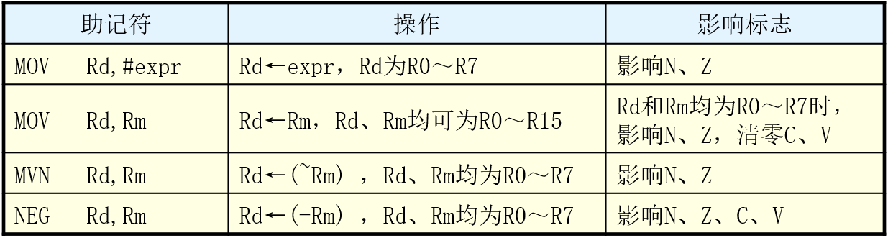
ARM指令集—Thumb指令集（数据处理指令）
1) 数据传送指令

Slide 132
ARM指令集—Thumb指令集（数据处理指令）
数据传送指令——MOV
MOV指令将8位立即数或寄存器传送到目标寄存器中。其指令格式如下：
MOV Rd,#expr
MOV Rd,Rm
其中：Rd 目标寄存器。MOV Rd,#expr时，Rd必须在R0～R7之间。
exper 8位立即数，即0～255。
Rm 源寄存器。为R0～R15。
指令编码（立即数传送）
指令编码（寄存器传送）

Slide 133
ARM指令集—Thumb指令集（数据处理指令）
数据传送指令——MOV
注意：
“MOV Rd,#expr”指令会更新N和Z标志，对标志C和V无影响。
“MOV Rd,Rm”指令，若Rd或Rm是高寄存器（R8～R15），则标志不受影响，若Rd或Rm都是低寄存器（R0～R7），则更新标志N和Z，且清除标志C和V。
应用示例：
MOV R1,#0x10 ; R1=0x10
MOV R0,R8 ; R0=R8
MOV PC,LR ; PC=LR，子程序返回

Slide 134
ARM指令集—Thumb指令集（数据处理指令）
数据传送指令——MVN
MVN指令将寄存器Rm按位取反后传送到目标寄存器Rd中。指令的执行会更新N和Z标志，对标志C和V无影响。其指令格式如下：
MVN Rd,Rm
其中：Rd 目标寄存器。MOV Rd,#expr时，Rd必须在R0～R7之间。
Rm 源寄存器。为R0～R15。
指令编码
应用示例：
MVN R1,R2 ; 将R2取反，结果存于R1

Slide 135
ARM指令集—Thumb指令集（数据处理指令）
数据传送指令——NEG
NEG指令将寄存器Rm乘以-1后传送到目标寄存器Rd中。指令会更新N、Z、C和V标志。其指令格式如下：
NEG Rd,Rm
其中：Rd 目标寄存器，必须在R0～R7之间。
Rm 源寄存器。为R0～R15。
指令编码
应用示例：
NEG R1,R0 ; R1=-R0

Slide 136
ARM指令集—Thumb指令集（数据处理指令）
2) 算术逻辑运算指令
算术指令
逻辑运算指令
移位指令
比较指令
测试指令

Slide 137
ARM指令集—Thumb指令集（数据处理指令）
2.1) 算术运算指令-- ADD
ADD指令将两个数据相加，结果保存到Rd寄存器中。
低寄存器的ADD指令格式：
ADD Rd,Rn,Rm
ADD Rd,Rn,#expr3
ADD Rd,#expr8
其中：Rd 目标寄存器，必须在R0～R7之间。
Rn 第1个操作数寄存器，必须在R0～R7之间。
Rm 第2个操作数寄存器，必须在R0～R7之间。
exper 3位立即数，即0～7。
expr8 8位立即数，即0～255。
应用示例： ADD R1,R1,R0 ; R1=R0+R1
ADD R1,R1,#7 ; R1=R1+7
ADD R1,#200 ; R1=R1+200

Slide 138
ARM指令集—Thumb指令集（数据处理指令）
2.1) 算术运算指令-- ADD
高或低寄存器的ADD指令格式：
ADD Rd,Rm
其中：Rd 目标寄存器，也是第一个操作数寄存器。
Rm 第2个操作数寄存器。
应用示例：
ADD R1,R10 ; R1=R1+R10

Slide 139
ARM指令集—Thumb指令集（数据处理指令）
2.1) 算术运算指令-- ADD
SP操作的ADD指令格式：
ADD SP,#expr
其中：SP 目标寄存器，也是第一个操作数寄存器。
expr 立即数，在-508～+508之间的4的整数倍的数。
应用示例：
ADD SP,#-500 ;SP=SP-500

Slide 140
ARM指令集—Thumb指令集（数据处理指令）
2.1) 算术运算指令-- SUB
SUB指令将两个数据相减，结果保存到Rd寄存器中。
低寄存器的SUB指令格式：
SUB Rd,Rn,Rm
SUB Rd,Rn,#expr3
SUB Rd,#expr8
其中：Rd 目标寄存器，必须在R0～R7之间。
Rn 第1个操作数寄存器，必须在R0～R7之间。
Rm 第2个操作数寄存器，必须在R0～R7之间。
expr3 3位立即数，即0～7。
expr8 8位立即数，即0～255。
应用示例： SUB R1,R1,R0 ; R1=R1-R0
SUB R1,R1,#7 ; R1=R1-7
SUB R1,#200 ; R1=R1-200

Slide 141
ARM指令集—Thumb指令集（数据处理指令）
2.1) 算术运算指令-- SUB
SP操作的SUB指令格式：
SUB SP,#expr
其中：SP 目标寄存器，也是第一个操作数寄存器。
expr 立即数，在-508～+508之间的4的整数倍的数。
应用示例：
SUB SP,#380 ;SP=SP-380

Slide 142
ARM指令集—Thumb指令集（数据处理指令）
2.1) 算术运算指令-- ADC
ADC指令将Rm的值相加，再加上CPSR中的C条件标志位，结果保存到Rd寄存器。
ADC指令格式：
ADC Rd, Rm
其中：Rd 目标寄存器，也是第一个操作数寄存器，必须在R0～R7之间。
Rm 第2个操作数寄存器，必须在R0～R7之间。
应用示例(64位加法)：
ADD R0,R2
ADC R1,R3 ;(R1、R0)=(R1、R0)+(R3、R2)

Slide 143
ARM指令集—Thumb指令集（数据处理指令）
2.1) 算术运算指令-- SBC
SBC指令用寄存器Rd减去Rm，再减去CPSR中的C条件标志位的非，结果保存到Rd寄存器。
SBC指令格式：
SBC Rd, Rm
其中：Rd 目标寄存器，也是第一个操作数寄存器，必须在R0～R7之间。
Rm 第2个操作数寄存器，必须在R0～R7之间。
应用示例(64位减法)： SUB R0,R2
SBC R1,R3 ;(R1、R0)=(R1、R0)-(R3、R2)
注意：C标志的产生
当进行加法运算(包括CMN指令)，并且最高位产生进位时C=1，否则C=0。
当进行减法运算(包括CMP 指令)，并且最高位产生借位时C=0，否则C=1。

Slide 144
ARM指令集—Thumb指令集（数据处理指令）
2.1) 算术运算指令-- MUL
MUL乘法指令用寄存器Rd乘以Rm，结果保存到Rd寄存器。
MUL指令格式：
MUL Rd, Rm
其中：Rd 目标寄存器，也是第一个操作数寄存器，必须在R0～R7之间。
Rm 第2个操作数寄存器，必须在R0～R7之间。
应用示例：
MUL R0,R1 ;R0=R0×R1

Slide 145
ARM指令集—Thumb指令集（数据处理指令）
2.2) 逻辑运算指令-- AND
AND指令将寄存器Rd的值与寄存器Rm的值按位作逻辑“与”操作，结果保存到Rd寄存器中。
AND指令格式：
ADD Rd, Rm
其中：Rd 目标寄存器，也是第一个操作数寄存器，必须在R0～R7之间。
Rm 第2个操作数寄存器，必须在R0～R7之间。
应用示例：
MOV R1,#0x0F
AND R0,R1 ; R0=R0 & R1，清零R0高24位

Slide 146
ARM指令集—Thumb指令集（数据处理指令）
2.2) 逻辑运算指令-- ORR
ORR指令将寄存器Rd的值与寄存器Rn的值按位作逻辑“或”操作，结果保存到Rd寄存器中。
ORR指令格式：
ORR Rd, Rm
其中：Rd 目标寄存器，也是第一个操作数寄存器，必须在R0～R7之间。
Rm 第2个操作数寄存器，必须在R0～R7之间。
应用示例：
MOV R1,#0x0F
ORR R0,R1 ; R0=R0 | R1，置位R0低4位

Slide 147
ARM指令集—Thumb指令集（数据处理指令）
2.2) 逻辑运算指令-- EOR
EOR指令将寄存器Rd的值与寄存器Rn的值按位作逻辑“异或”操作，结果保存到Rd寄存器中。
EOR指令格式：
EOR Rd, Rm
其中：Rd 目标寄存器，也是第一个操作数寄存器，必须在R0～R7之间。
Rm 第2个操作数寄存器，必须在R0～R7之间。
应用示例：
MOV R1,#0x0F
EOR R0,R1 ; R0=R0 ^ R1，取反R0低4位

Slide 148
ARM指令集—Thumb指令集（数据处理指令）
2.2) 逻辑运算指令-- BIC
BIC指令将寄存器Rd的值与寄存器Rm的值的反码作逻辑“与”操作，结果保存到Rd寄存器中。
BIC指令格式：
BIC Rd, Rm
其中：Rd 目标寄存器，也是第一个操作数寄存器，必须在R0～R7之间。
Rm 第2个操作数寄存器，必须在R0～R7之间。
应用示例：
MOV R1,#0x02
BIC R0,R1 ; 清零R0的第2位，其它位不变

Slide 149
ARM指令集—Thumb指令集（数据处理指令）
2.3) 位移指令-- ASR
ASR指令将数据算术右移，将符号位拷贝到左侧空出的位，移位结果保存到Rd寄存器中。
ASR指令格式：
ASR Rd, Rs
ASR Rd,Rm,#expr
其中：Rd 目标寄存器，也是第一个操作数寄存器，必须在R0～R7之间。
Rs 寄存器控制移位中包含移位位数的寄存器，必须在R0～R7之间
Rm 立即数移位的源寄存器，必须在R0～R7之间
expr 立即数移位位数，值为1～32
应用示例：
ASR R1,R2
ASR R3,R1,#2
ASR移位操作：
若移位位数为32，则Rd清零，最后移出的位保留在标志C中；若移位位数大于32，则Rd和标志C均被清零；若移位位数为0，则不影响C标志。

Slide 150
ARM指令集—Thumb指令集（数据处理指令）
2.3) 位移指令-- LSL
LSL指令将数据逻辑左移，空位清零，移位结果保存到Rd寄存器中。
LSL指令格式：
LSL Rd, Rs
LSL Rd,Rm,#expr
其中：Rd 目标寄存器，也是第一个操作数寄存器，必须在R0～R7之间。
Rs 寄存器控制移位中包含移位位数的寄存器，必须在R0～R7之间
Rm 立即数移位的源寄存器，必须在R0～R7之间
expr 立即数移位位数，值为1～31
应用示例：
LSL R6,R7
LSL R1,R6,#2
LSL移位操作：
0
若移位位数为32，则Rd清零，最后移出的位保留在标志C中；若移位位数大于32，则Rd和标志C均被清零；若移位位数为0，则不影响C标志。

Slide 151
ARM指令集—Thumb指令集（数据处理指令）
2.3) 位移指令-- LSR
LSR指令将数据逻辑右移，空位清零，移位结果保存到Rd寄存器中。
LSR指令格式：
LSR Rd, Rs
LSR Rd,Rm,#expr
其中：Rd 目标寄存器，也是第一个操作数寄存器，必须在R0～R7之间。
Rs 寄存器控制移位中包含移位位数的寄存器，必须在R0～R7之间
Rm 立即数移位的源寄存器，必须在R0～R7之间
expr 立即数移位位数，值为1～32
应用示例：
LSR R3,R0
LSR R5,R2,#2
LSR移位操作：
0
若移位位数为32，则Rd清零，最后移出的位保留在标志C中；若移位位数大于32，则Rd和标志C均被清零；若移位位数为0，则不影响C标志。

Slide 152
ARM指令集—Thumb指令集（数据处理指令）
2.3) 位移指令-- ROR
ROR指令将数据循环右移，寄存器右侧移出的位放入左侧空出的位上，移位结果保存到Rd寄存器中。
ROR指令格式：
ROR Rd, Rs
其中：Rd 目标寄存器，也是第一个操作数寄存器，必须在R0～R7之间。
Rs 寄存器控制移位中包含移位位数的寄存器，必须在R0～R7之间
ROR移位操作：
应用示例：
ROR R3,R0

Slide 153
ARM指令集—Thumb指令集（数据处理指令）
2.4) 比较指令-- CMP
CMP指令使用寄存器Rn的值减去第二个操作数的值，根据操作的结果更新CPSR中的N、Z、C和V标志位。
CMP指令格式：
CMP Rn,Rm
CMP Rn,#epr
其中：Rn 第一个操作数寄存器，必须在R0～R7之间。
Rm 第二个操作数寄存器，必须在R0～R7之间。
expr 立即数，值为0～255
应用示例：
CMP R1,#10 ;R1与10比较，设置相关标志位
CMP R1,R2 ;R1与R2比较，设置相关标志位

Slide 154
ARM指令集—Thumb指令集（数据处理指令）
2.4) 比较指令-- CMN
CMN指令使用寄存器Rn的值加上寄存器Rm的值，根据操作的结果更新CPSR中的N、Z、C和V标志位。
CMN指令格式：
CMN Rn,Rm
其中：Rn 第一个操作数寄存器，必须在R0～R7之间。
Rm 第二个操作数寄存器，必须在R0～R7之间。
应用示例：
CMN R0,R2 ;R0与-R2比较，设置相关标志位

Slide 155
ARM指令集—Thumb指令集（数据处理指令）
2.5) 测试指令-- TST
TST指令将寄存器Rn的值与寄存器Rm的值按位作逻辑“与”操作，根据操作的结果更新CPSR中的N、Z、C和V标志位。
TST指令格式：
TST Rn,Rm
其中：Rn 第一个操作数寄存器，必须在R0～R7之间。
Rm 第二个操作数寄存器，必须在R0～R7之间。
应用示例：
MOV R0,#0x01
TST R1,R0 ;判断R1的最低位是否为0

Slide 156
3.5.1 Thumb指令集与ARM指令集的区别
3.5.2 存储器访问指令
3.5.3 数据处理指令
3.5.4 分支指令
3.5.5 杂项指令

Slide 157
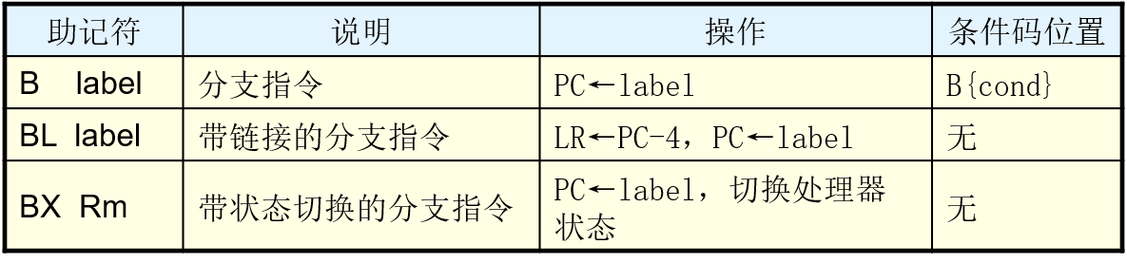
ARM指令集—Thumb指令集（分支指令）
Thumb分支指令

Slide 158
ARM指令集—Thumb指令集（分支指令）
Thumb分支指令--B
B指令跳转到指定的地址执行程序，它是Thumb指令集中的唯一有条件执行指令。如果使用了条件执行，那么跳转范围在-252～+256字节内。如果没有使用条件执行，那么跳转范围在±2K内。
B指令格式：
B{cond} label
其中：label 表示程序标号。
应用示例：
B WAITB ;WAITB标号在当前指令的±2K范围内
BEQ LOOP1 ;LOOP1标号在当前指令的-252～+256范围内

Slide 159
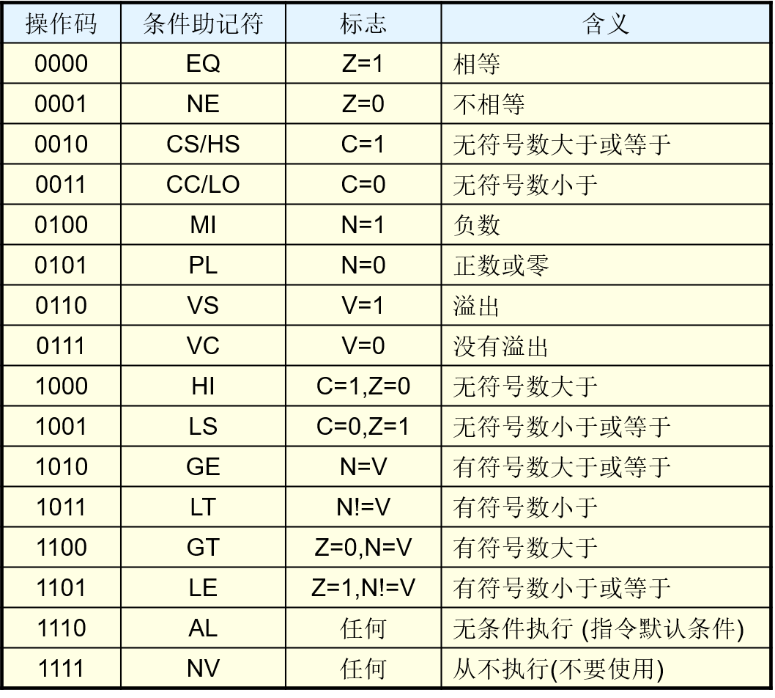
ARM指令集—Thumb指令集（分支指令）
指令条件码表

Slide 160
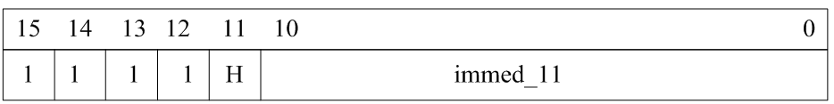
ARM指令集—Thumb指令集（分支指令）
Thumb分支指令--BL
BL指令在跳转到指定地址执行程序前，将下一条指令的地址拷贝到R14链接寄存器中。
BL指令格式：
BL label
其中：label 表示程序标号。
注意：由于BL指令通常需要大的地址范围，很难用16位指令格式实现，为此，Thumb采用两条这样的指令组合成22位半字偏移(符号扩展为32位)，使指令转移范围为±4MB。
指令编码：
汇编编译器根据label生成2条机器指令；H用来确定immed_11为跳转地址的高11位还是低11位；（ 22位地址为半字偏移---最低位补1个0）使指令转移范围为±4MB。

Slide 161
ARM指令集—Thumb指令集（分支指令）
Thumb分支指令--BX
BX指令是带状态切换的分支指令，跳转地址由Rm指定，同时根据Rm的最低位的值切换处理器状态，当最低两位均为0时，切换到ARM状态。
BX指令格式：
BX Rm
其中：Rm 保存有目标地址的寄存器。
应用示例：
ADR R0,ArmFun ;将ARM程序段地址存入R0
BX R0 ;跳至R0指定的地址，并切换到ARM状态

Slide 162
3.5.1 Thumb指令集与ARM指令集的区别
3.5.2 存储器访问指令
3.5.3 数据处理指令
3.5.4 分支指令
3.5.5 杂项指令

Slide 163
ARM指令集—Thumb指令集（杂项指令）
Thumb杂项指令--SWI
SWI指令用于产生软中断，从而实现从用户模式变换到管理模式，CPSR保存到管理模式的SPSR中，同时程序跳转到SWI向量。在系统模式下也可以使用SWI指令，处理器同样能切换到管理模式。（参数传递的方法参看ARM指令SWI的使用）
SWI指令格式：
SWI immed_8
其中： immed_8 8位立即数，值为0～255之间的整数。
应用示例：
SWI 1 ;软中断，中断立即数为0
SWI 0x55 ;软中断，中断立即数为0x55

Slide 164
ARM指令集—Thumb指令集（杂项指令）
Thumb杂项指令--BKPT
句法： BKPT immed_8 指令说明： ① BKPT指令使处理器进入调试模式。调试工具可利用该指令到达特定地址并查询系统状态。 ② 调试器利用immed_8来保存有关断点的附加信息。 例： BKPT 67

Slide 165
ARM指令集—Thumb指令集（杂项指令）
Thumb杂项指令—伪指令
1) ADR 句法： ADR register, expr 符号说明： expr——程序相对偏移量表达式。偏移量必须是正数，且小于1 KB。expr必须局部定义，不能被导入。 指令说明： ADR伪指令将程序相对偏移地址（PC+立即数）加载到寄存器中。在Thumb状态下，ADR仅可以产生字对准地址。使用ALIGN指令来确保expr是对准的。expr必须被赋值成与ADR伪指令在同一代码区域的地址。

Slide 166
ARM指令集—Thumb指令集（杂项指令）
Thumb杂项指令—伪指令
例： ADR R4,txampl ; => ADD R4,PC,#nn ;code ALIGN txampl DCW 0,0,0,0

Slide 167
ARM指令集—Thumb指令集（杂项指令）
Thumb杂项指令—伪指令
2) LDR 句法： LDR register,=[expr | label-exp] 符号说明： expr——赋值成数字常量。若expr值在MOV指令范围内，则汇编器产生指令；若expr值不在MOV指令范围内，则汇编器将常量放入文字池，并产生一条程序相对偏移的LDR指令，从文字池中读常量。

Slide 168
ARM指令集—Thumb指令集（杂项指令）
Thumb杂项指令—伪指令
指令说明： LDR伪指令用32位常量或一个地址加载一个低寄存器，主要有两个目的：当立即数由于超出MOV指令范围而不能加载到寄存器中时，产生文字常量；将程序相对偏移或 外部地址加载到寄存器中，地址保持有效，而与链接器将包含LDR的ELF区域放到何处无关。 例： LDR R1,=0xFFF ; 加载0xFFF到R1中 LDR R2,=labelname ; 将labelname的地址加载到R2中

Slide 169
ARM指令集—Thumb指令集（杂项指令）
Thumb杂项指令—伪指令
3) NOP NOP空操作指令的说明和用法可参见“ARM伪指令”。

Slide 170
目 录
3.1 ARM指令集简介
3.2 ARM编程模型
3.3 ARM指令的寻址方式
3.4 ARM指令简介
3.5 Thumb指令简介
3.6 ARM汇编语言简介
3.7 C语言与汇编语言的混合编程

Slide 171
ARM指令集—ARM汇编语言
ARM汇编语言程序是由机器指令、伪指令和伪操作组成的。伪操作是ARM汇编语言程序里的一些特殊的指令助记符，和指令系统中的助记符不同，这些助记符没有相应的操作码。伪操作主要是为完成汇编程序做一些准备工作，在源程序汇编过程中起作用，一旦汇编完成，伪操作的使命就完成。
宏是一段独立的程序代码，通过伪操作定义，在程序中使用宏指令即可调用宏。当程序被汇编时，汇编程序校对每个宏调用进行展开，用宏定义代替源程序中的宏指令。

Slide 172
ARM指令集—ARM汇编语言（伪操作）
1. 符号定义伪操作
符号定义伪操作用于定义ARM汇编程序中的变量、对变量赋值及定义寄存器名称等。常用伪操作有：
GBLA、GBLL和GBLS：定义全局变量。
LCLA、LCLL和LCLS：定义局部变量。
SETA、SETL和SETS：为变量赋值。
RLIST：为通用寄存器列表定义名称。
CN：为协处理器的寄存器定义名称。
CP：为协处理器定义名称。
DN和SN：为VFP的寄存器定义名称。
FN：为FPA的浮点寄存器定义名称。

Slide 173
ARM指令集—ARM汇编语言（伪操作）
2. 数据定义伪操作
数据定义伪操作用于数据表定义、文字池定义、数据空间分配等。常用伪操作有：
LTORG：声明一个数据缓冲池的开始。
MAP：定义一个结构化的内存表的首地址。
FIELD：定义结构化内存表的一个数据域
SPACE：分配一块内存空间，并用0初始化。
DCB：分配一段字节的内存单元，并用指定的数据初始化。
DCD和DCDU：分配一段字的内存单元，并用指定的数据初始化。
DCFD和DCFDU：分配一段双字的内存单元，并用双精度的浮点数据初始化。
DCFS和DCFSU：分配一段字的内存单元，并用单精度的浮点数据初始化。
DCQ和DCQU：分配一段双字的内存单元，并用64位整型数据初始化。
DCW和DCWU：分配一段半字的内存单元，并用指定的数据初始化。

Slide 174
ARM指令集—ARM汇编语言（伪操作）
3.汇编控制伪操作
汇编控制伪操作用于条件汇编、宏定义、重复汇编控制等，常用伪操作有：
IF、ELSE和ENDIF：根据条件把一段源程序代码包括在汇编程序内或排除在程序之外。
WHILE和WEND：根据条件重复汇编相同的源程序代码段。
MACRO和MEND：MACRO标识宏定义的开始，MEND标识宏定义结束。用MACRO和MEND定义一段代码，称为宏定义体，在程序中可以通过宏指令多次调用该代码段。
MEXIT：用于从宏中跳转出去。

Slide 175
ARM指令集—ARM汇编语言（伪操作）
4. 其它伪操作
其它伪操作常用的有段定义伪操作、入口点设置伪操作、包含文件伪操作、标号导出或引入声明等：
ALIGN：边界对齐。
AREA：段定义。
CODE16和CODE32：指令集定义。
END：汇编结束。
ENTRY：程序入口。
EQU：常量定义。
EXPORT和GLORBAL：声明一个符号可以被其它文件引用。
IMPORT和EXTERN：声明一个外部符号。
GET和INCLUDE：包含文件。
INCBIN:：包含不被汇编的文件。
RN：给特定的寄存器命名。
ROUT：标记局部标号使用范围的界限。

Slide 176
ARM指令集—ARM汇编语言（伪操作）
ARM中的伪指令并不是真正的ARM或Thumb指令，这些伪指令在汇编编译器对源程序进行汇编处理时被替换成对应ARM或Thumb指令（序列）。
常用的伪指令有：
ADR：小范围的地址读取伪指令，该指令将基于PC的相对偏移地址或基于寄存器的相对偏移地址读取到寄存器中。格式为：
ADR {cond} register, expr
cond是可选的指令执行条件。
register是目的寄存器。
expr是基于PC或基于寄存器的地址表达式，当地址值是字节对齐时，取值范围在-255～255B；当地址值是字对齐时，取值范围在-1020～1020B；当地址值是16字节对齐时，取值范围更大。

Slide 177
ARM指令集—ARM汇编语言（伪操作）
ADRL：中等范围的地址读取伪指令，该指令比ADR的取值范围更大。格式为：
ADRL {cond} register, expr
cond是可选的指令执行条件。
register是目的寄存器。
expr是基于PC或基于寄存器的地址表达式，当地址值是字节对齐时，取值范围在-64～64KB；当地址值是字对齐时，取值范围在-256～256KB；当地址值是16字节对齐时，取值范围更大；在32位的Thumb-2指令中，取值范围在可达-1～1MB。
LDR：大范围的地址读取伪指令，将一个32位的常数或者一个地址值读取到寄存器中。格式为：
LDR {cond} register, = [expr|label-expr]（注意=号）
cond是可选的指令执行条件。
register是目的寄存器。
expr是32位常量。
NOP空操作伪指令，在汇编时被替换成ARM中的空操作。

Slide 178
ARM指令集—ARM汇编语言（格式）
ARM（Thumb）汇编语言的语句格式为：
[标号] <指令|条件|S> <操作数>[;注释]
在ARM汇编程序中，ARM指令、伪操作、伪指令的助记符全部用大写字母，或者全部用小写字母，不能既有大写也有小写字母。
所有标号在一行的顶格书写，后面不要添加“：”，所有指令不能顶格书写。
注释内容以“；”开头到本行结束。
源程序中允许有空行，如果单行太长，可以用字符“\”将其分开，“\”后不能有任何字符，包括空格和制表符等。
变量的设置，常量的定义，其标识符必须在一行顶格书写。

Slide 179
ARM指令集—ARM汇编语言
段（section）是ARM汇编语言组织源文件的基本单位，是独立的、具有特定名称的、不可分割的指令或数据序列。段分为代码段和数据段，代码段存放执行代码，数据段存放代码执行时需要的数据。一个ARM汇编程序至少需要一个代码段，较大的程序可以包含多个代码段和数据段。
ARM汇编语言源程序经过汇编后生成可执行的映像文件，格式有axm、bin、elf、hex等。可执行的映像文件通常包括三个部分：
一个或多个代码段，代码段的属性为只读。
零个或多个包含初始化数据的数据段，属性为可读可写。
零个或多个不包含初始化数据的数据段，属性为可读可写。
连接器根据一定的规则将各个段安排到内存的相应位置。源程序中段之间的相对位置与可执行的映像文件中段的相对位置不一定相同。

Slide 180
ARM指令集—ARM汇编语言
下面的程序说明了ARM汇编语言程序的基本结构：
AREA BUF, DATA, READWRITE ;声明数据段BUF
count DCB 30 ;定义一个字节单元count
AREA EXAMPLE1, CODE, READONLY ;声明代码段EXAMPLE1
ENTRY ;程序入口
CODE32 ;声明32位ARM指令
START
LDRB R0, count ;R0 = count
MOV R1, #10 ;R1 = 8
ADD R0, R0, R1 ;R0 = R0 + R1
B START
END

Slide 181
目 录
3.1 ARM指令集简介
3.2 ARM编程模型
3.3 ARM指令的寻址方式
3.4 ARM指令简介
3.5 Thumb指令简介
3.6 ARM汇编语言简介
3.7 C语言与汇编语言的混合编程

Slide 182
ARM指令集—C语言与汇编语言混合编程
3.7 ARM程序设计基础 3.7.1 ARM汇编语句格式 ARM汇编语句的格式如下： {symbol} {instruction |directive | pseudo-instruction} {;comment} 说明： (1) symbol：符号。在ARM汇编语言中，符号在指令和伪指令中用作地址标号，在一些伪操作中用作变量或常量。

Slide 183
符号的使用有以下一些规则： ① 符号必须从一行的行头开始。 ② 符号由大小写字母、数字以及下划线组成，但不能包含空格。 ③ 符号区分大小写。 ④ 局部标号以数字开头，其他符号都不能以数字开头。 ⑤ 符号在作用范围内是唯一的，即在其作用范围内不能有同名的符号。 ⑥ 程序中的符号不能与系统的内部变量或系统预定义的符号同名。 ⑦ 程序中的符号通常不要与指令助记符或伪操作同名。
ARM指令集—C语言与汇编语言混合编程

Slide 184
instruction——指令。在ARM汇编语言中，指令不能从一行的行头开始。在一行语句中，指令的前面必须有空格或符号。 directive——伪操作。 pseudo-instruction——伪指令。 comment——语句的注释。在ARM汇编语言中，注释以分号“；”开头。注释的结尾即为一行的结尾。注释也可单独占一行。
ARM指令集—C语言与汇编语言混合编程

Slide 185
ARM指令集—C语言与汇编语言混合编程
Notes:
0a和0d分别代表回车换行，&0和&11为预定义程序的入口，分别处理输出字符和结束程序，这些程序在别处定义

Slide 186
从上面这个简单的ARM汇编程序中，可以学习到ARM程序设计方面的基本知识： (1) 使用伪操作AREA 定义只读属性的代码段。 (2) 使用伪操作EQU定义在程序中使用的系统调用。在大的程序中，这些系统调用将在一个文件中定义，由其他代码文件引用。 (3) 使用伪指令ADR将地址写入基址寄存器。 (4) 使用自动变址寻址扫描一系列字节。 (5) 使用SWI指令的条件执行，避免额外的转移。&0和&11分别表示软中断中不同编号的例程。 (6) 使用跟在换行和回车特殊字符之后的字节“0”来标记字符串的结束，并以此作为判断循环结束的条件。&0和&d分别表示/r和/n转义字符。
ARM指令集—C语言与汇编语言混合编程

Slide 187
1．C语言中内嵌汇编 内嵌汇编器armcc和armcpp用来支持完整的ARM指令集，tcc和tcpp用来支持Thumb指令集。对于一些如修改PC以实现跳转的底层功能，内嵌汇编器并不支持。 内嵌的汇编指令包括大部分ARM指令和Thumb指令，但不能直接引用C语言的变量定义，数据交换必须通过函数过程调用标准ATPCS(ARM-Thumb Procedure Call Standard)进行。嵌入式汇编在形式上表现为独立定义的函数体。
ARM指令集—C语言与汇编语言混合编程

Slide 188
1) 内嵌汇编指令 内嵌汇编指令的语法格式为 _ _asm("指令[;指令] "); 其中的“_ _asm”是ARM C编译器使用的关键字，“_ _”是两个下划线。指令之间用“;”分隔。如果一条指令占据多行，则在行尾使用连字符“\”。汇编命令段中可使用C语言的注释语句。如果有多条汇编指令嵌入，则可用“{ }”将它们归为一条语句，格式为
ARM指令集—C语言与汇编语言混合编程

Slide 189
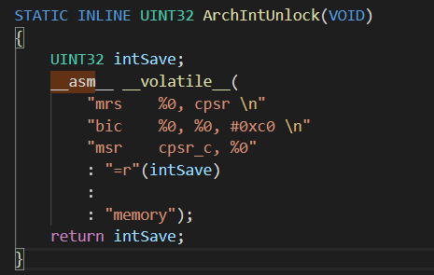
ARM指令集—C语言与汇编语言混合编程
LiteOS在C语言内嵌ARM汇编的例子

Slide 190
2) 内嵌汇编的注意事项 使用内嵌汇编的方法实现C语言和汇编语言的混合编程，需要注意以下方面的问题： (1) 对于寄存器R0～R3、LR和PC的使用要格外小心。编译器在计算表达式时可能会将寄存器R0～R3、R12和R14用于子程序调用，因此在内嵌的汇编指令中，不要将这些寄存器同时指定为物理寄存器。
ARM指令集—C语言与汇编语言混合编程
Notes:
导致实际结算结果是 y = x/y+x/y，因为x/y调用了子程序，并且用了R0寄存器，使得R0被修改为R0/y也就是x/y

Slide 191
由于计算x/y时，R0被修改，因此将影响到R0+x/y的结果。可以用一个C语言的变量来代替R0，如： _ _asm { MOV var,x ADD y,var,x/y }
ARM指令集—C语言与汇编语言混合编程

Slide 192
ARM指令集—C语言与汇编语言混合编程
Notes:
参数数量和寄存器数量对不上

Slide 193
ARM指令集—C语言与汇编语言混合编程
Notes:
R0在写入之前不允许读；EOR x,R0,x 后编译器会自动恢复R0之前的值

Slide 194
2、汇编语言程序访问C语言全局变量 汇编语言程序可通过地址间接访问在C语言程序中声明的全局变量。具体做法是使用IMPORT关键词引入全局变量，再利用LDR和STR指令根据全局变量的地址来进行访问。对于不同类型的变量，需要选用不同选项的LDR和STR指令，如下所示： unsigned char LDRB/STRB unsigned short LDRH/STRH unsigned int LDR/STR char LDRSB/STRSB short LDRSH/STRSH 对于结构体，如果知道各个成员的偏移量，则也可通过LDR/STR指令进行访问。如果结构体所占空间小于8个字，则可用LDM和STM进行一次性读/写。
ARM指令集—C语言与汇编语言混合编程

Slide 195
ARM指令集—C语言与汇编语言混合编程

Slide 196
3、汇编语言程序调用C语言程序 首先，为保证程序调用时参数的正确传递，汇编语言程序的设计要遵守ATPCS。其次，在C语言程序中，不需要使用任何关键字来声明被汇编语言程序调用的C语言子程序。但是在汇编语言程序调用C语言子程序之前，需要在汇编语言程序中使用IMPORT伪操作对其进行声明。汇编语言通过BL指令进行调用。
ARM指令集—C语言与汇编语言混合编程

Slide 197
例4 用C语言程序完成5个整数求和的功能，用汇编语言程序调用这个程序，完成i、2 × i、3 × i、4 × i、5 × i的和的计算。 C语言函数原型： int g(int a,int b,int c,int d,int e) { return a+b+c+d+e; }
ARM指令集—C语言与汇编语言混合编程

Slide 198
ARM指令集—C语言与汇编语言混合编程

